Slide 1
刺繍 Embroidery 2014.3～2026.3
新しい趣味を発見した。準備も後片付けもあまりいらない。食後のひとときに出来る。無心になり、気長になり、とてもよい。
刺繍針の一刺しで、オセロゲームのように、一瞬のうちに、景色が変わるのが、面白い。円の中に世界が、広がっていく。
ロイヤル・ハワイアンのキルト店に、作品の写真を持参し、ちょっと褒められた。
素材をフェルトに広げた。
欧風刺繍にキルトを入れて、立体化を試みた。

Slide 2
コロナウィルスがあり、雑穀街道関連のことがあり、大作２点の作業を保留してしまいました。
また、復活して作りました。
降矢静夫さんの世界、西原
家族の結婚式と子供たち
神代植物園バラとフジ、くじら山を準備中

Slide 3
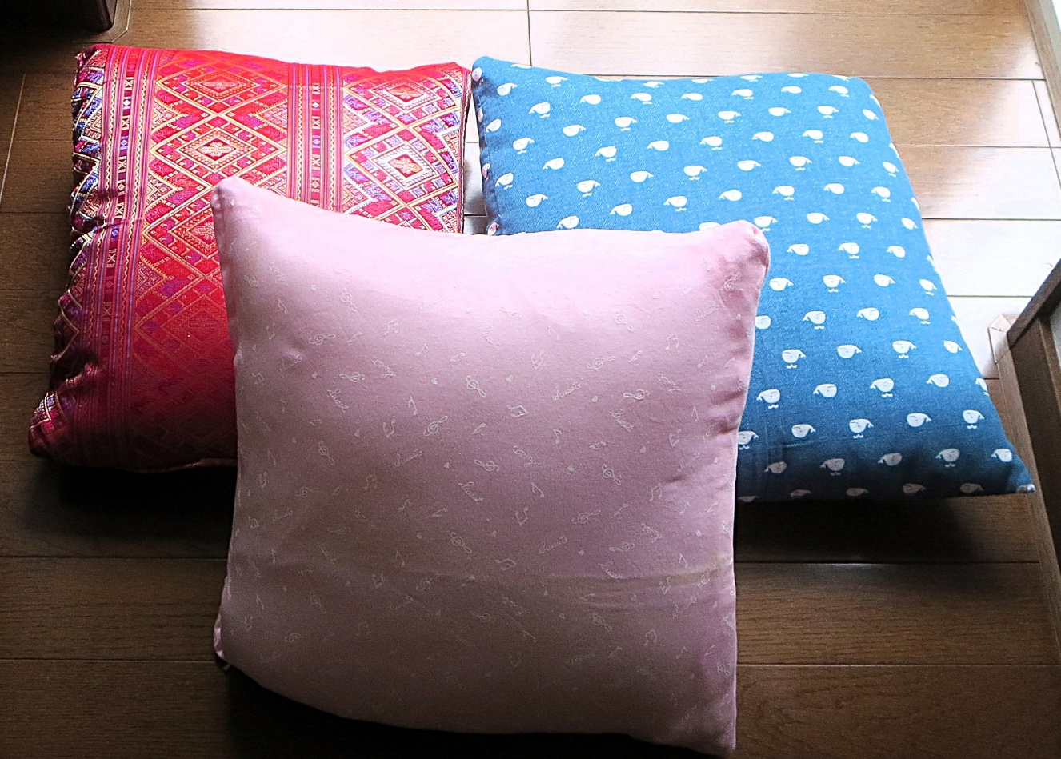
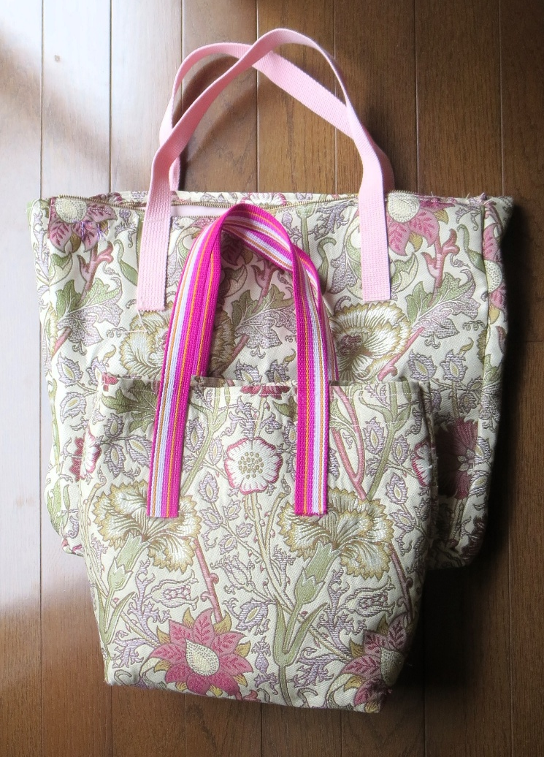
端切れで作ったバッグとクッション

Slide 4
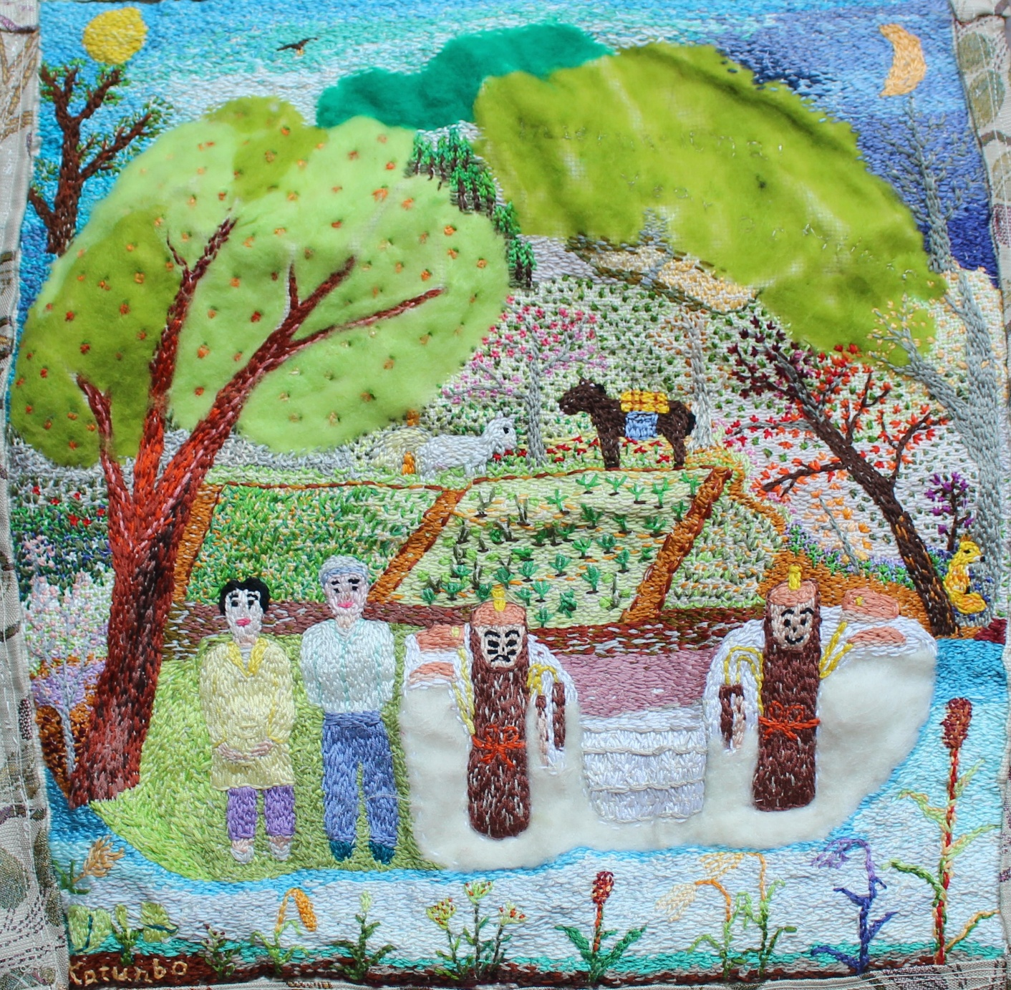
降矢静夫さんの世界

Slide 5
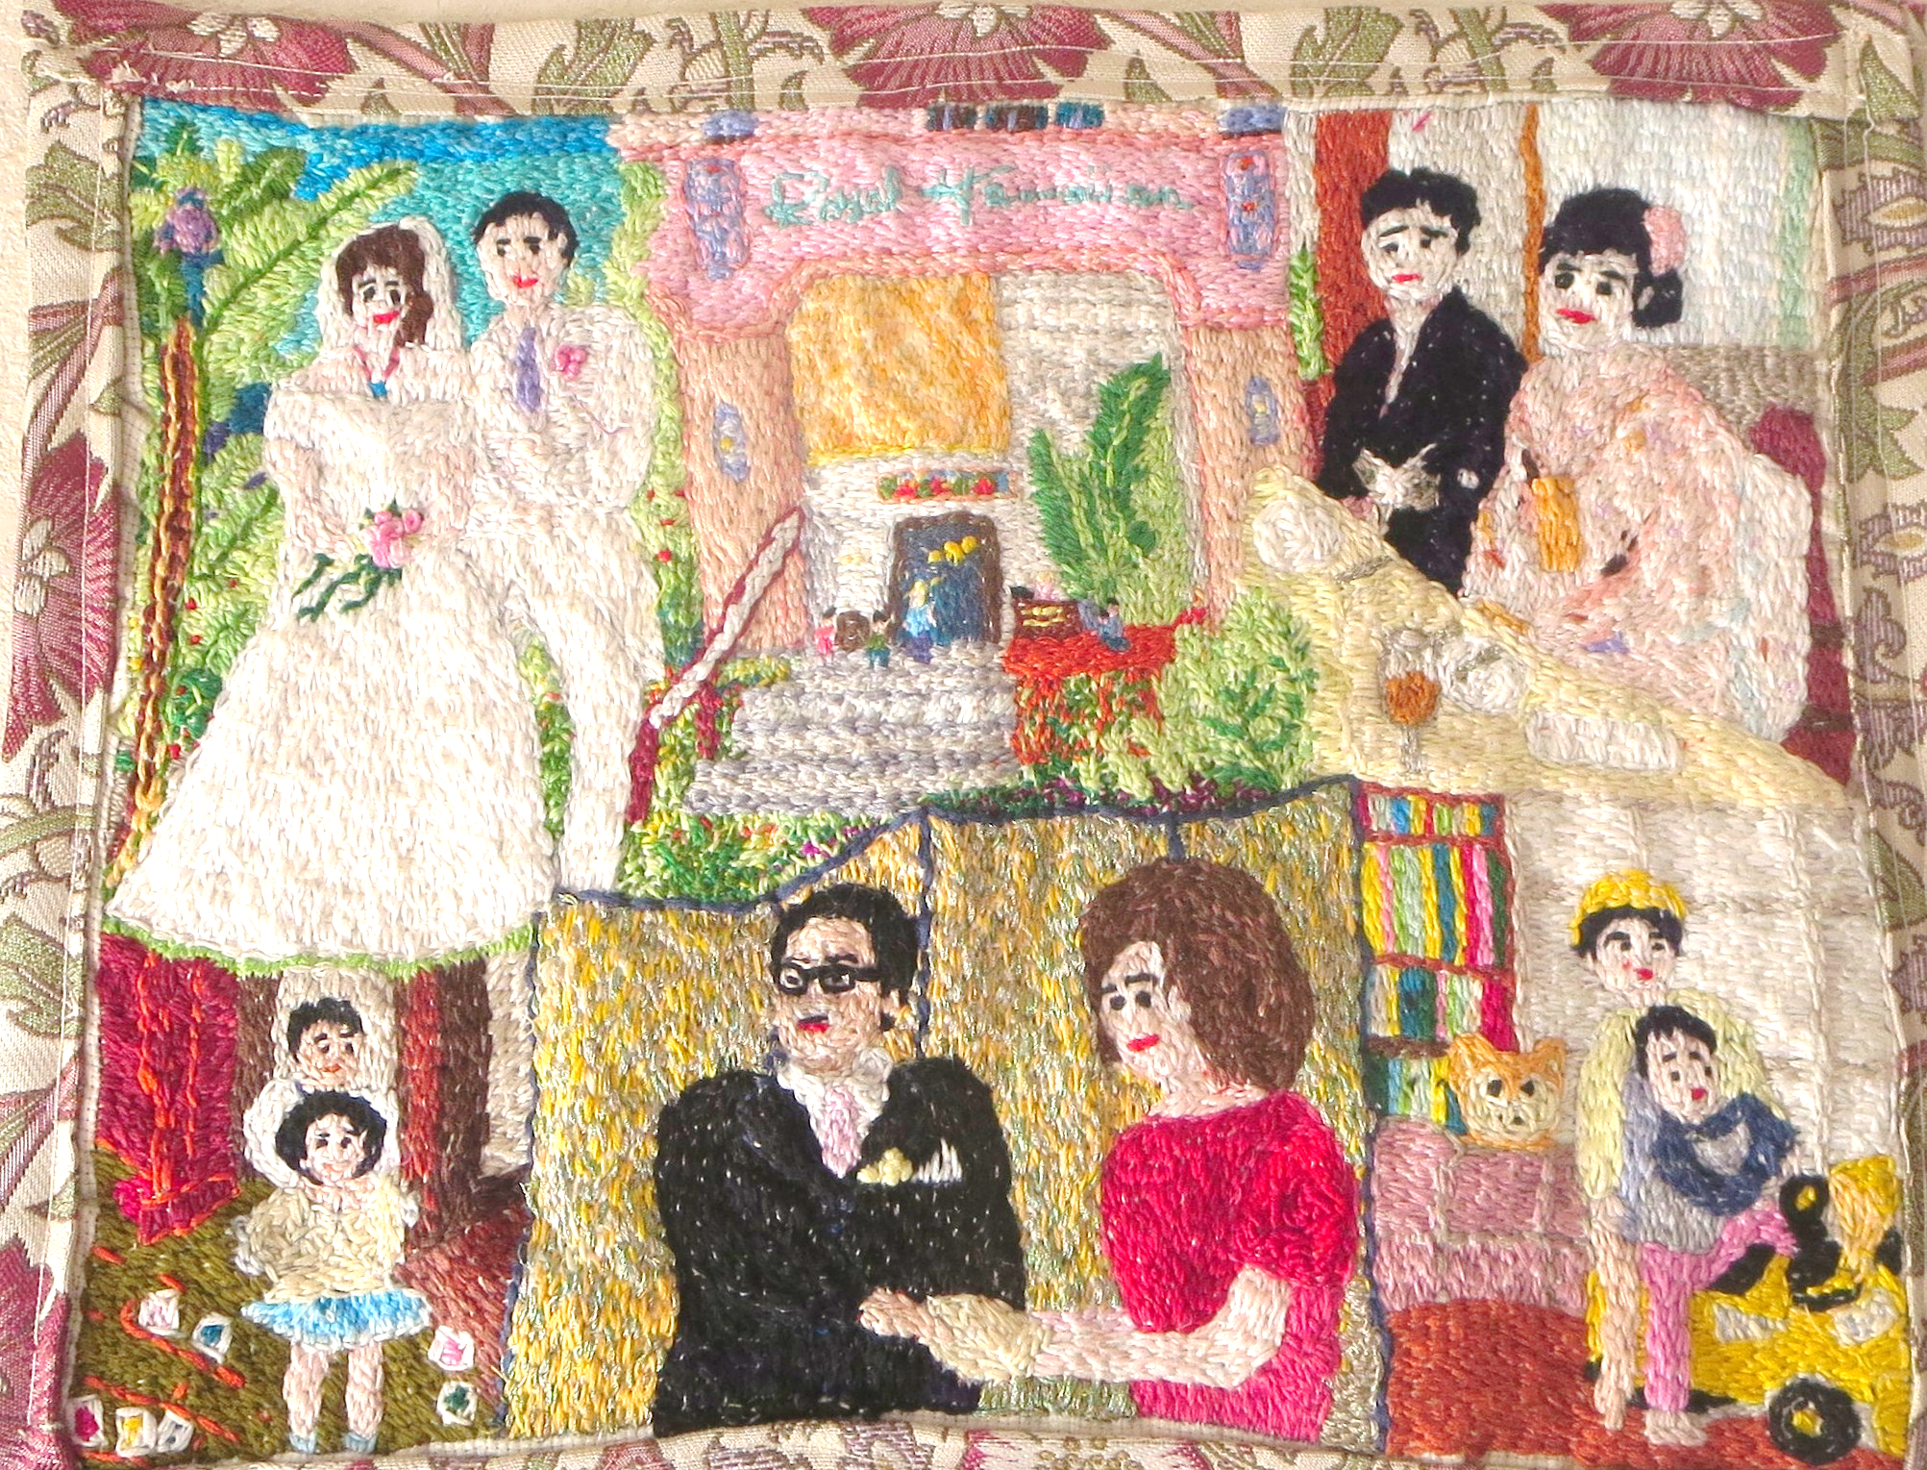
家族の結婚式と子供たち

Slide 6
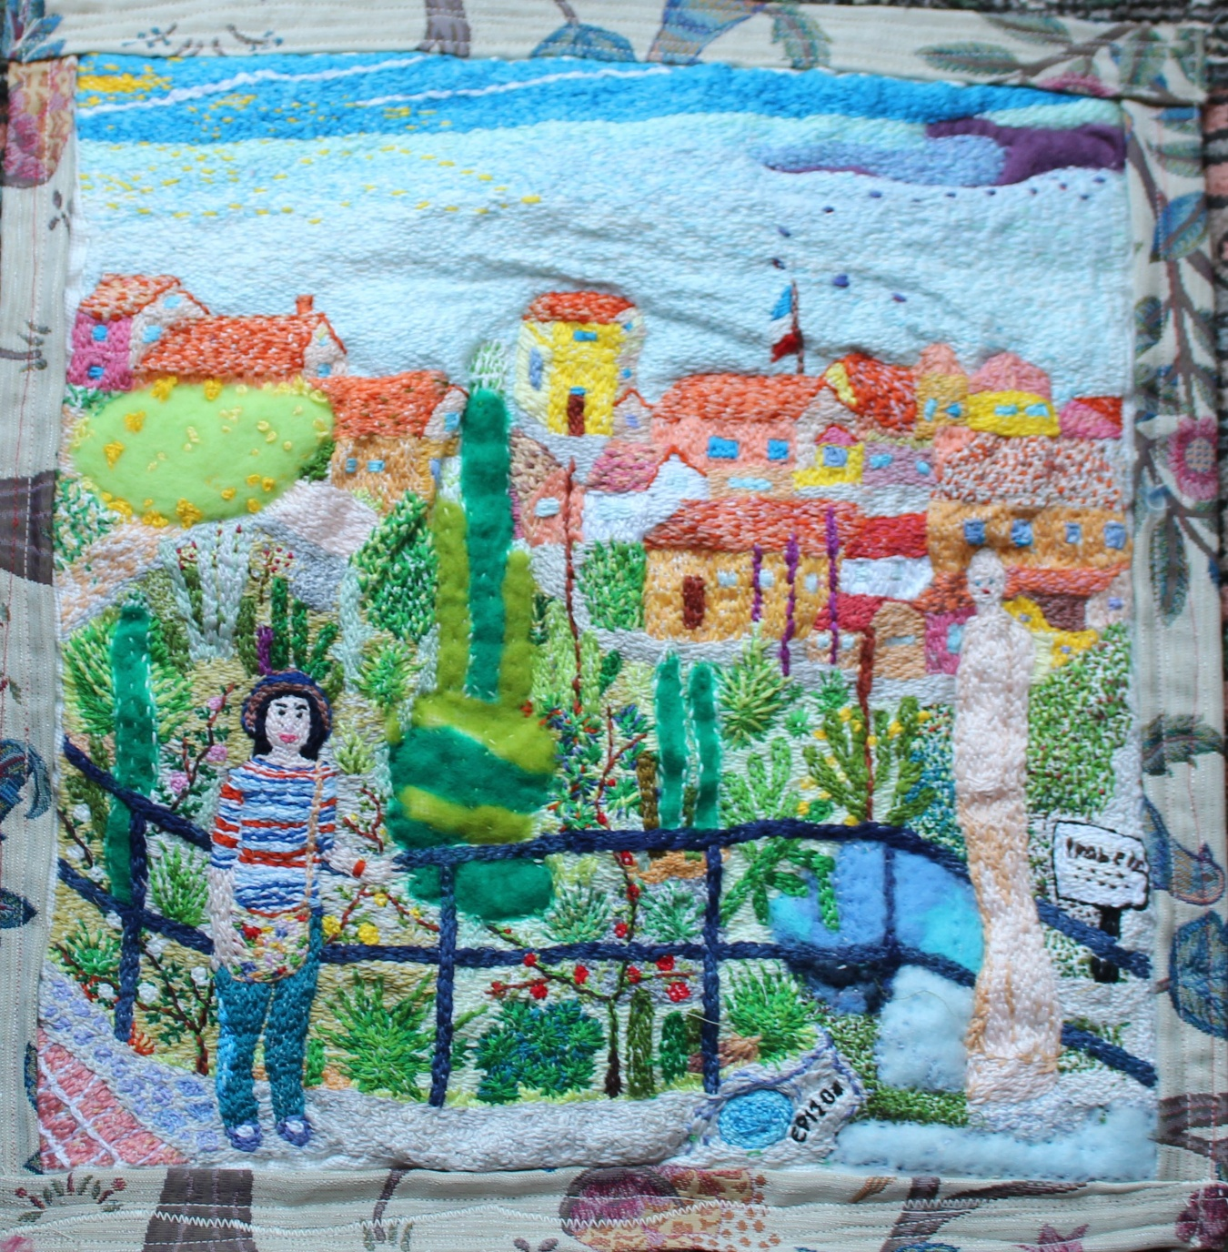
フラゴナールの庭

Slide 7
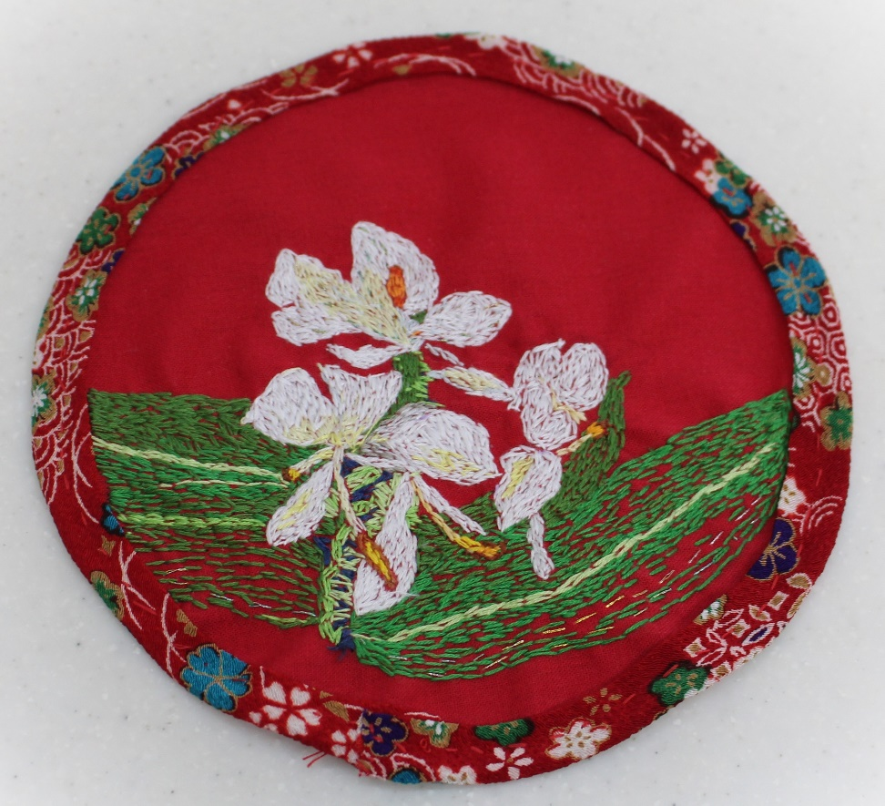
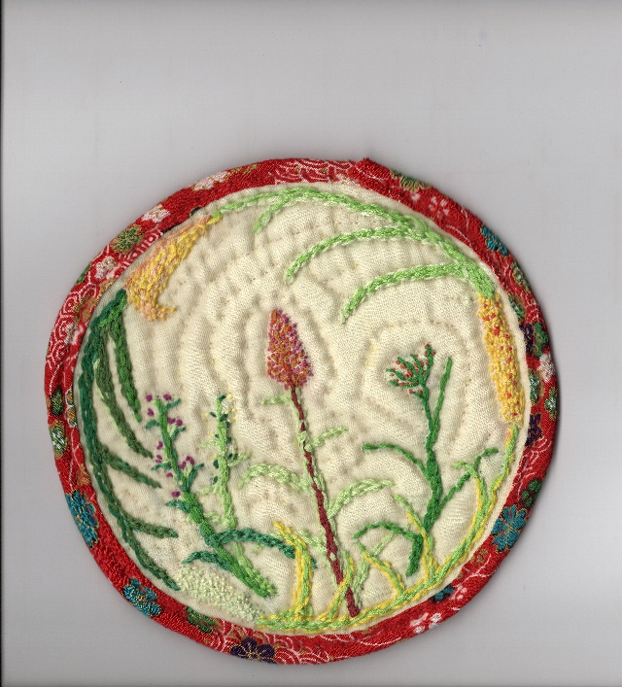
雑穀街道普及会のロゴがわりに、
２０２４年賀状シュクシャ
２０２３年国際雑穀年賀状

Slide 8
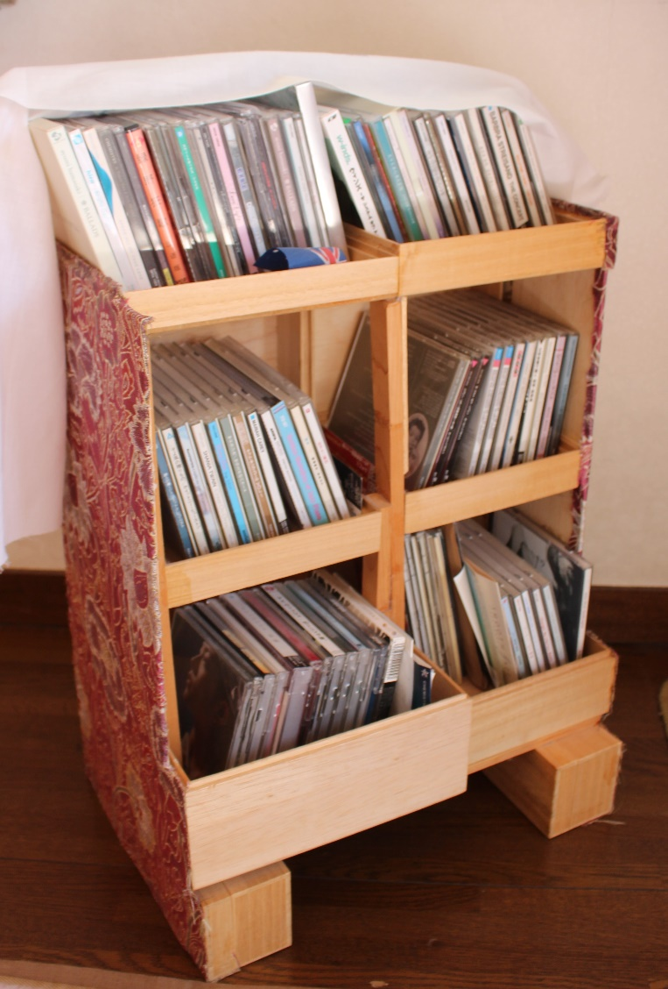
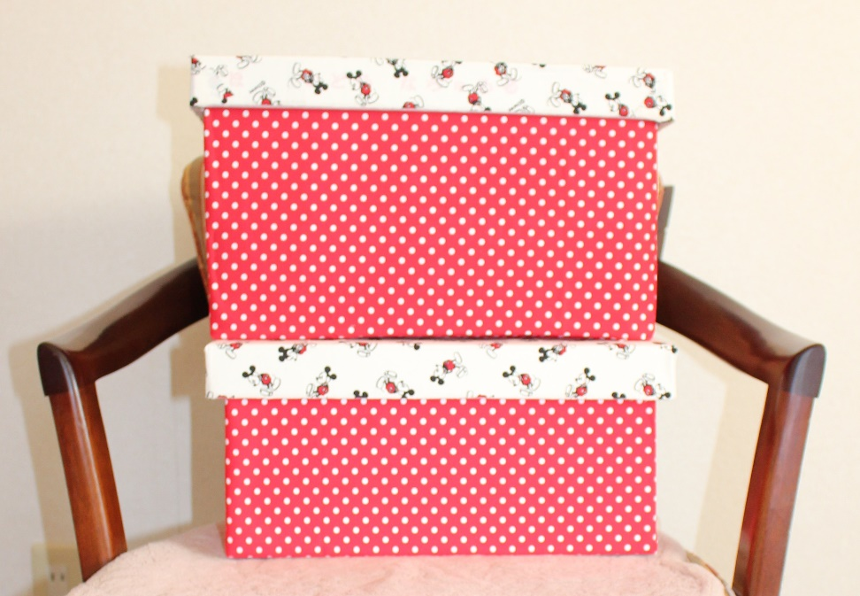
リユースで、CDラック、おもちゃ箱

Slide 9
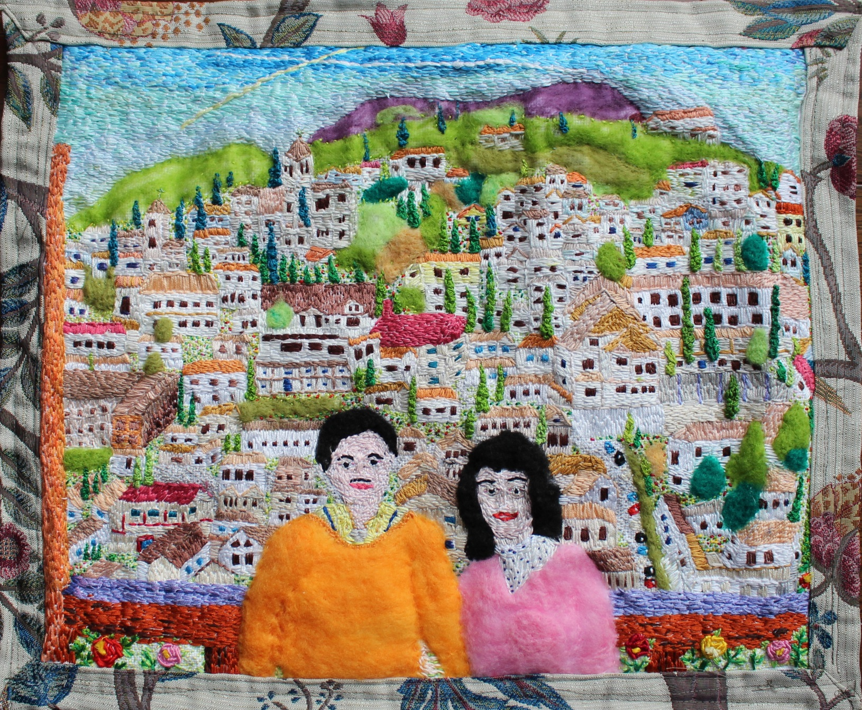
グラナダの旧市街 2019.12
初めて針だこガできてしまいました。

Slide 10
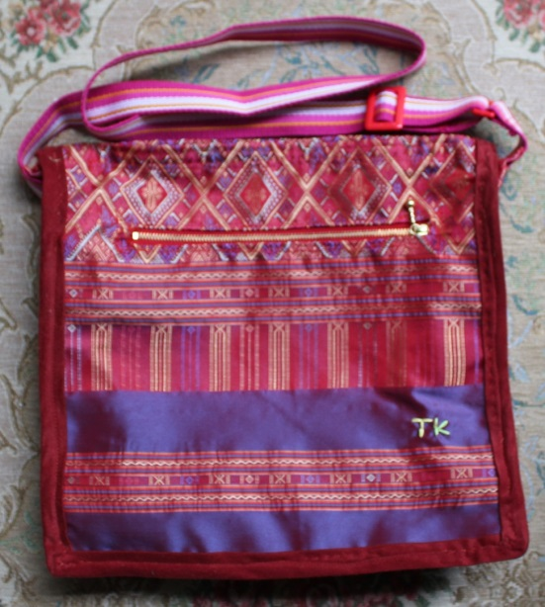
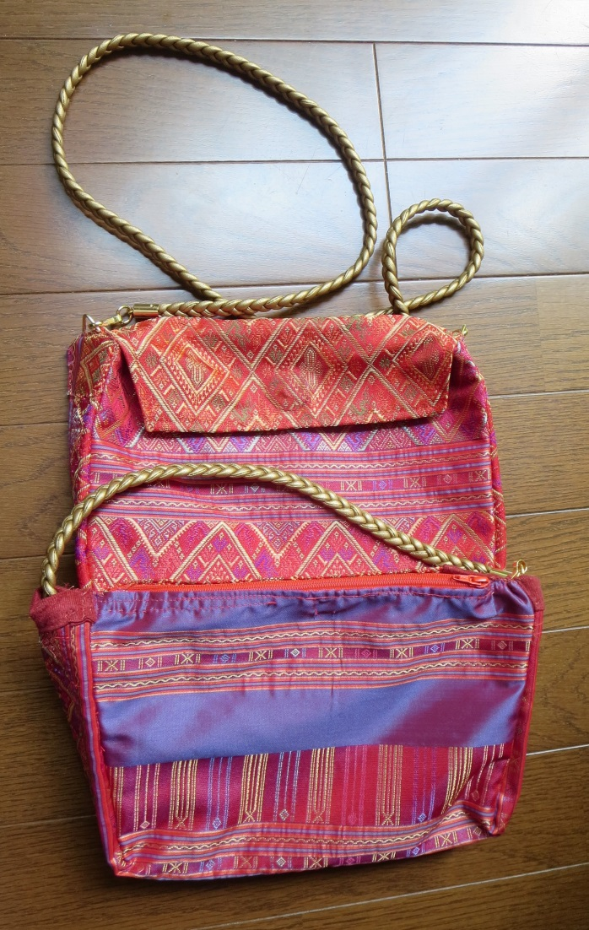
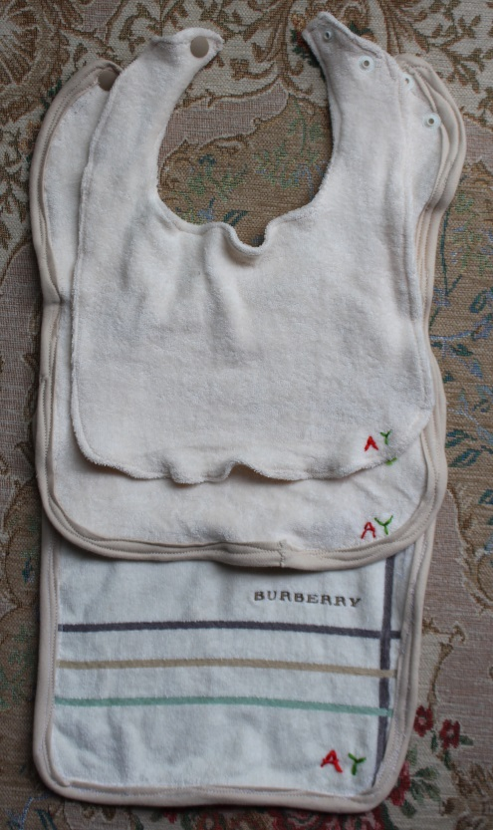
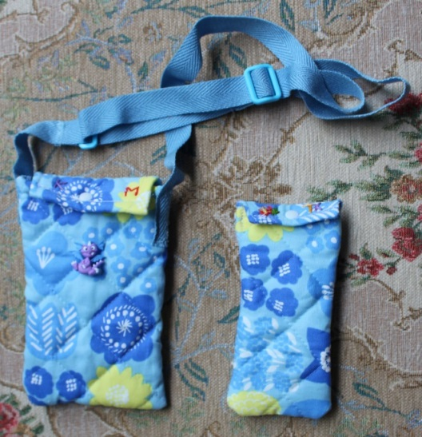
バッグなど袋物、あぶちゃん
頂いたタイの生地で作ったバッグ。ポシェット、眼鏡ケース、あぶちゃん 2019.6-7

Slide 11
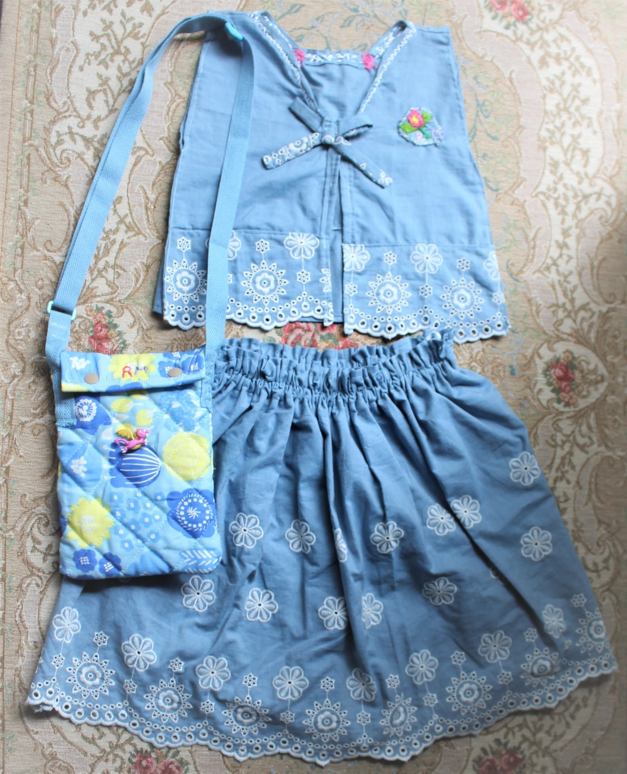
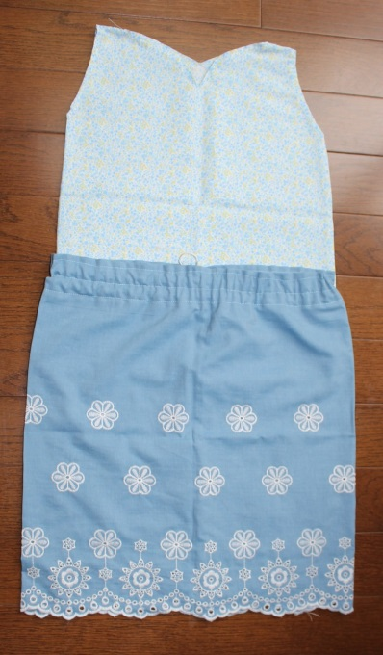
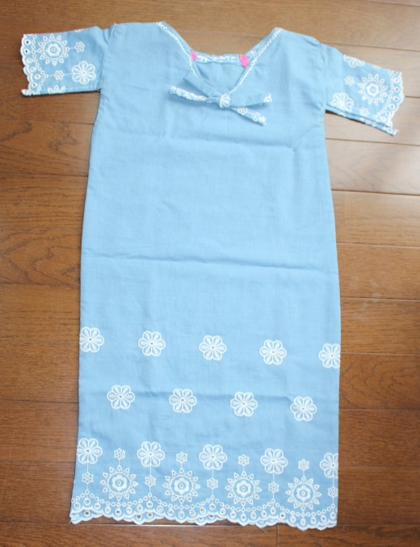
子供服 2019.5～6
初めて子供服を作ってみた。再三お直しを求められて、最終的には右の服になった。体に合わせるのはとても難しい。

Slide 12
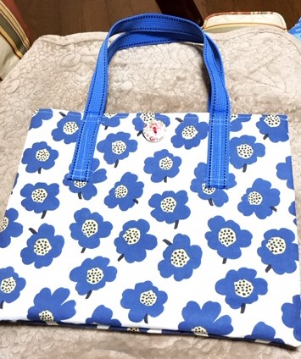
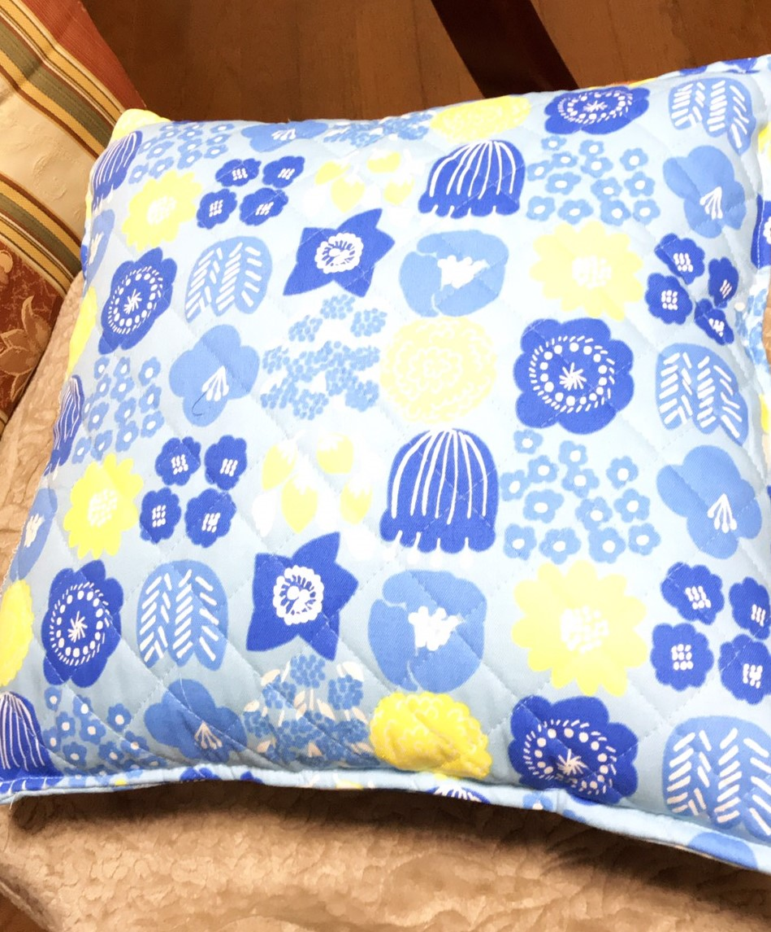
バッグとクッション 2019.5

Slide 13
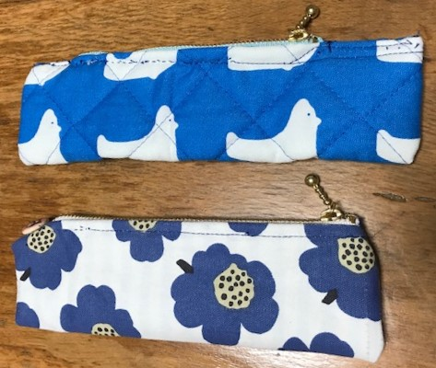
ペン・ケース 2019.5

Slide 14
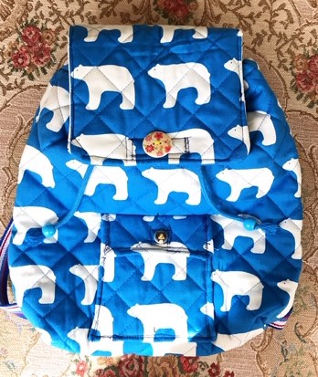
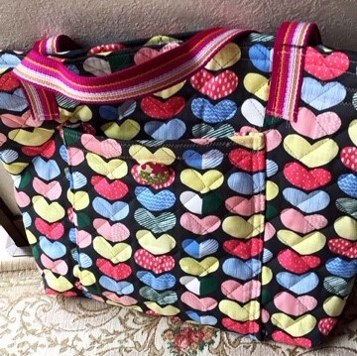
リュックサックと買い物バッグ（2019.4）

Slide 15
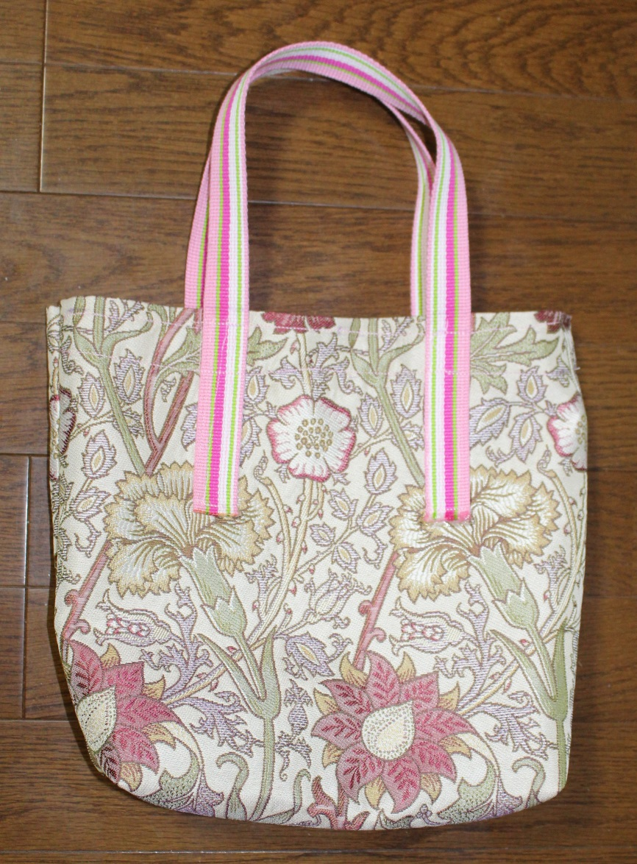
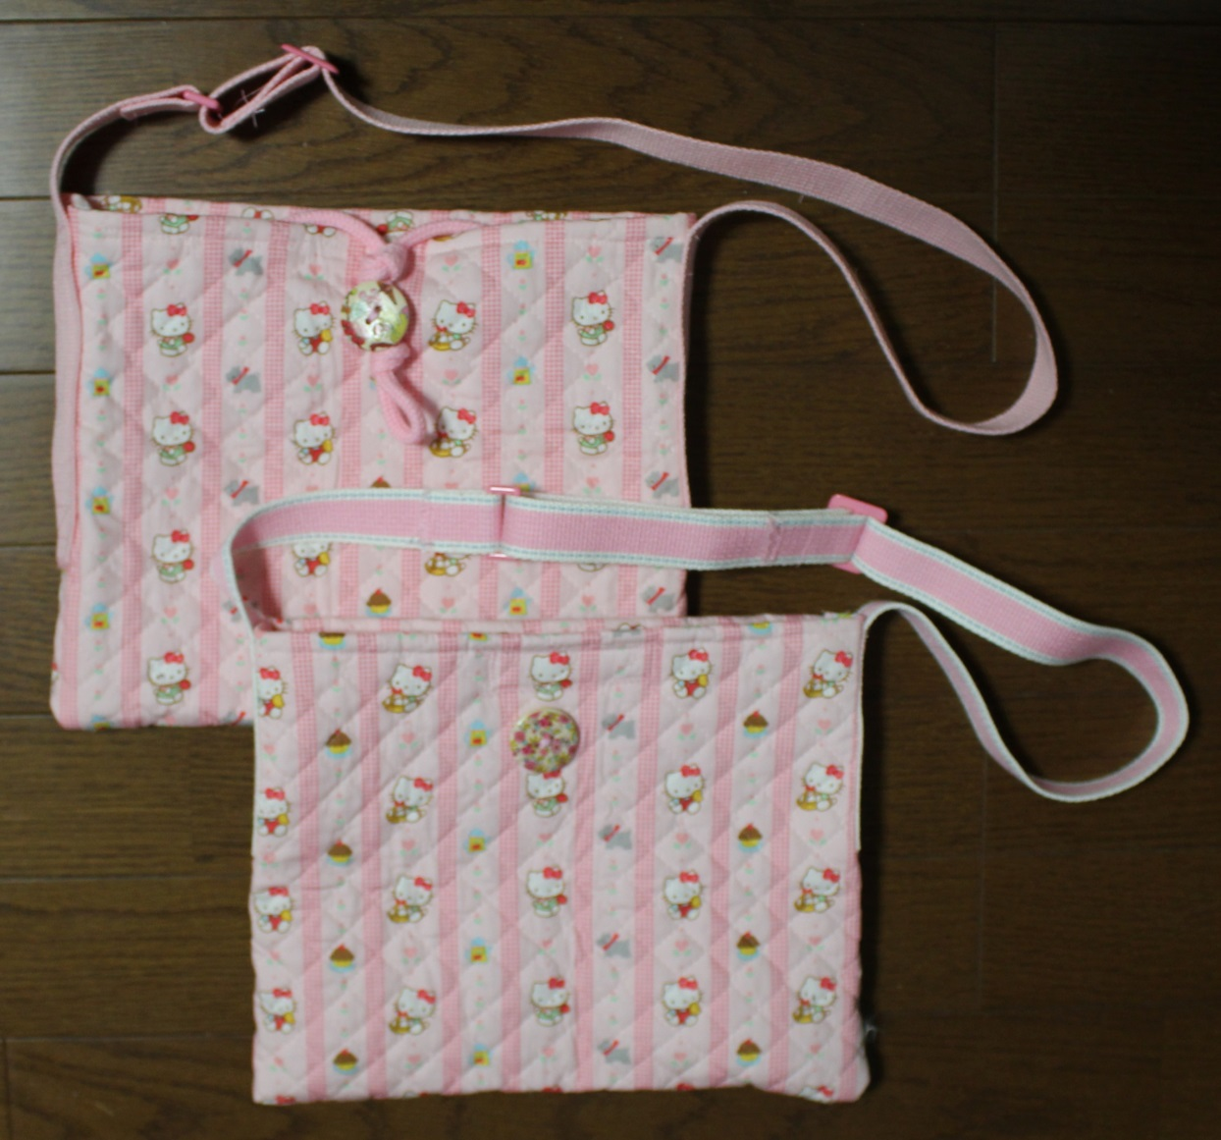
カーテン地のトートバッグ（2019.3.31）、人気の肩掛けトートバッグ（2019.4.6）

Slide 16
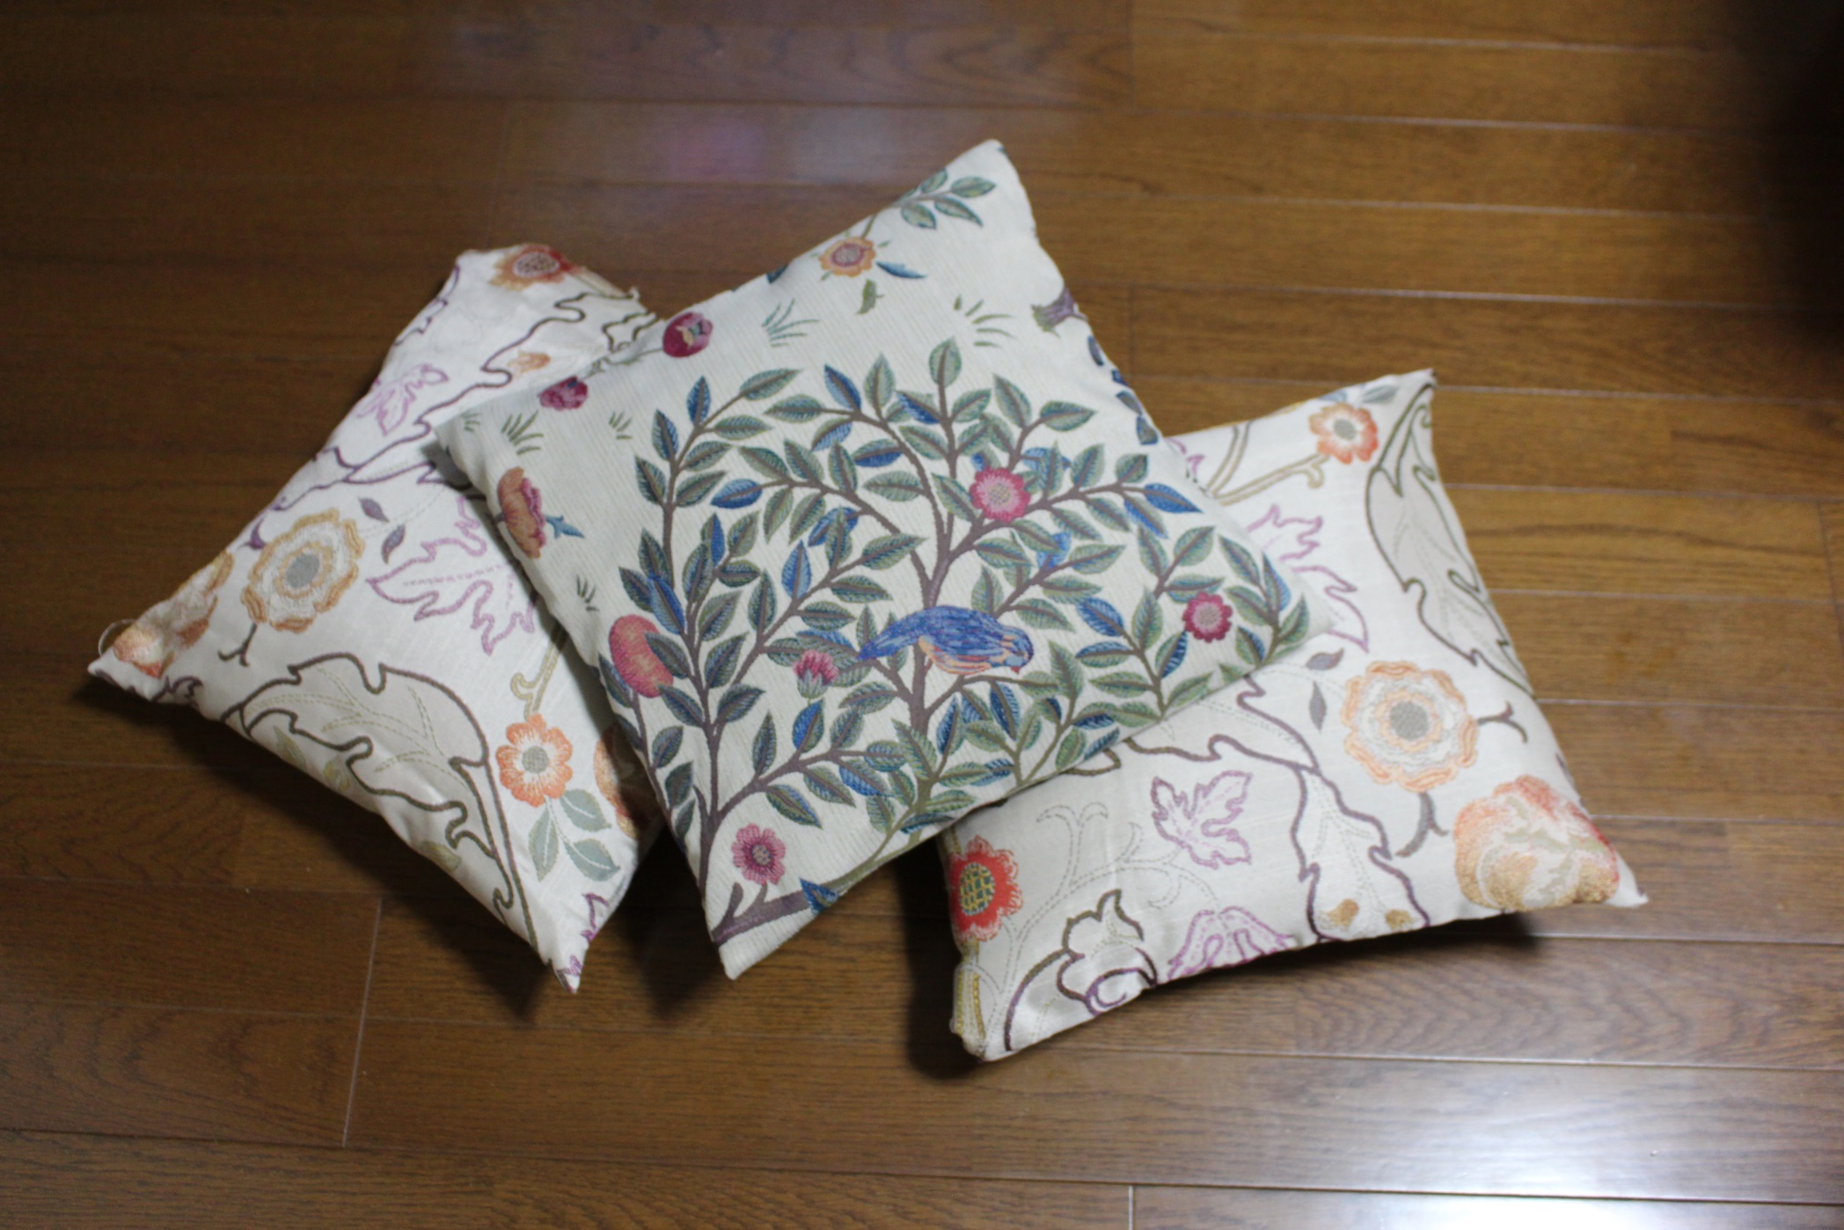
余ったカーテン地で作成したクッション

Slide 17
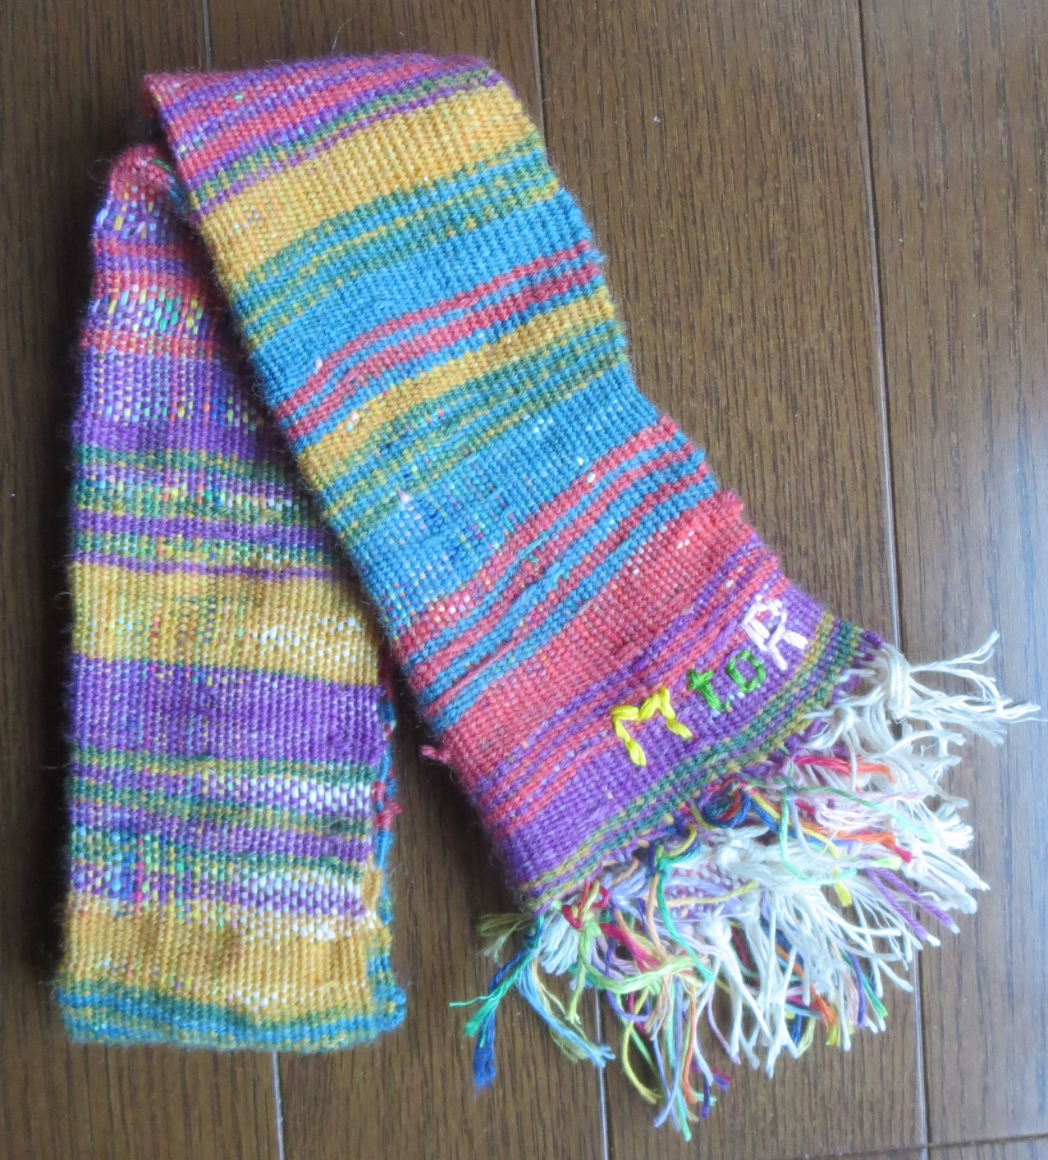
子供のおもちゃ、手織り教室で作成したマフラー 2018.12

Slide 18
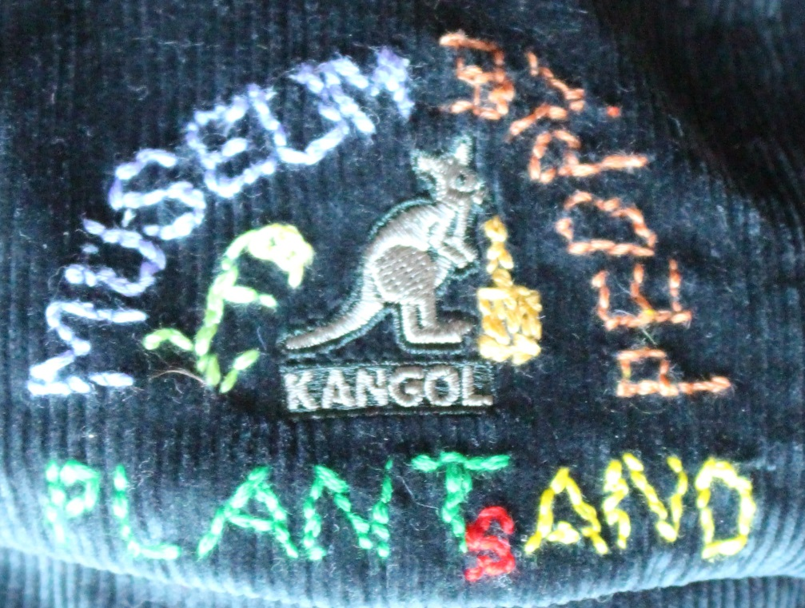
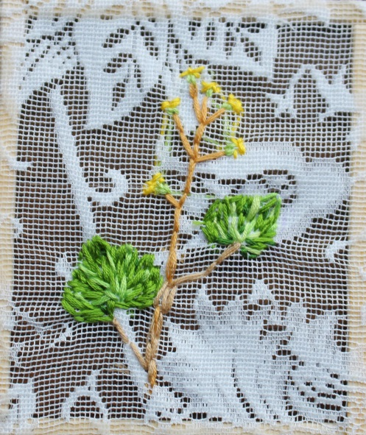
カロチャ風ツワブキ、帽子のＰＰＭロゴ キビ餅つき（Kangolは元の商標） 2018.11

Slide 19
新しい素材と道具を加える
カーテンを更新して、多くの端切れを受け取ったので、クッションやバッグを作ることにした。手縫いではなかなか進まず、ついにミシンまで新調したが、上手に使えずに、縫い直しが多くて、苦労している。小学校の通信簿で5をもらったのは家庭科だけだったことを励みにする。
直線縫いはできるようになってきたので、めげずに、次は衣類に挑戦するも、曲線で苦労した。ところが、既製品に負けて却下されてしまった。
無理やり注文を募って、あぶちゃんを作った。頂いたタイの布は赤いドレスにするしかないと張り切ったが、やはり誰も着ないので、バッグとクッションになった。

Slide 20
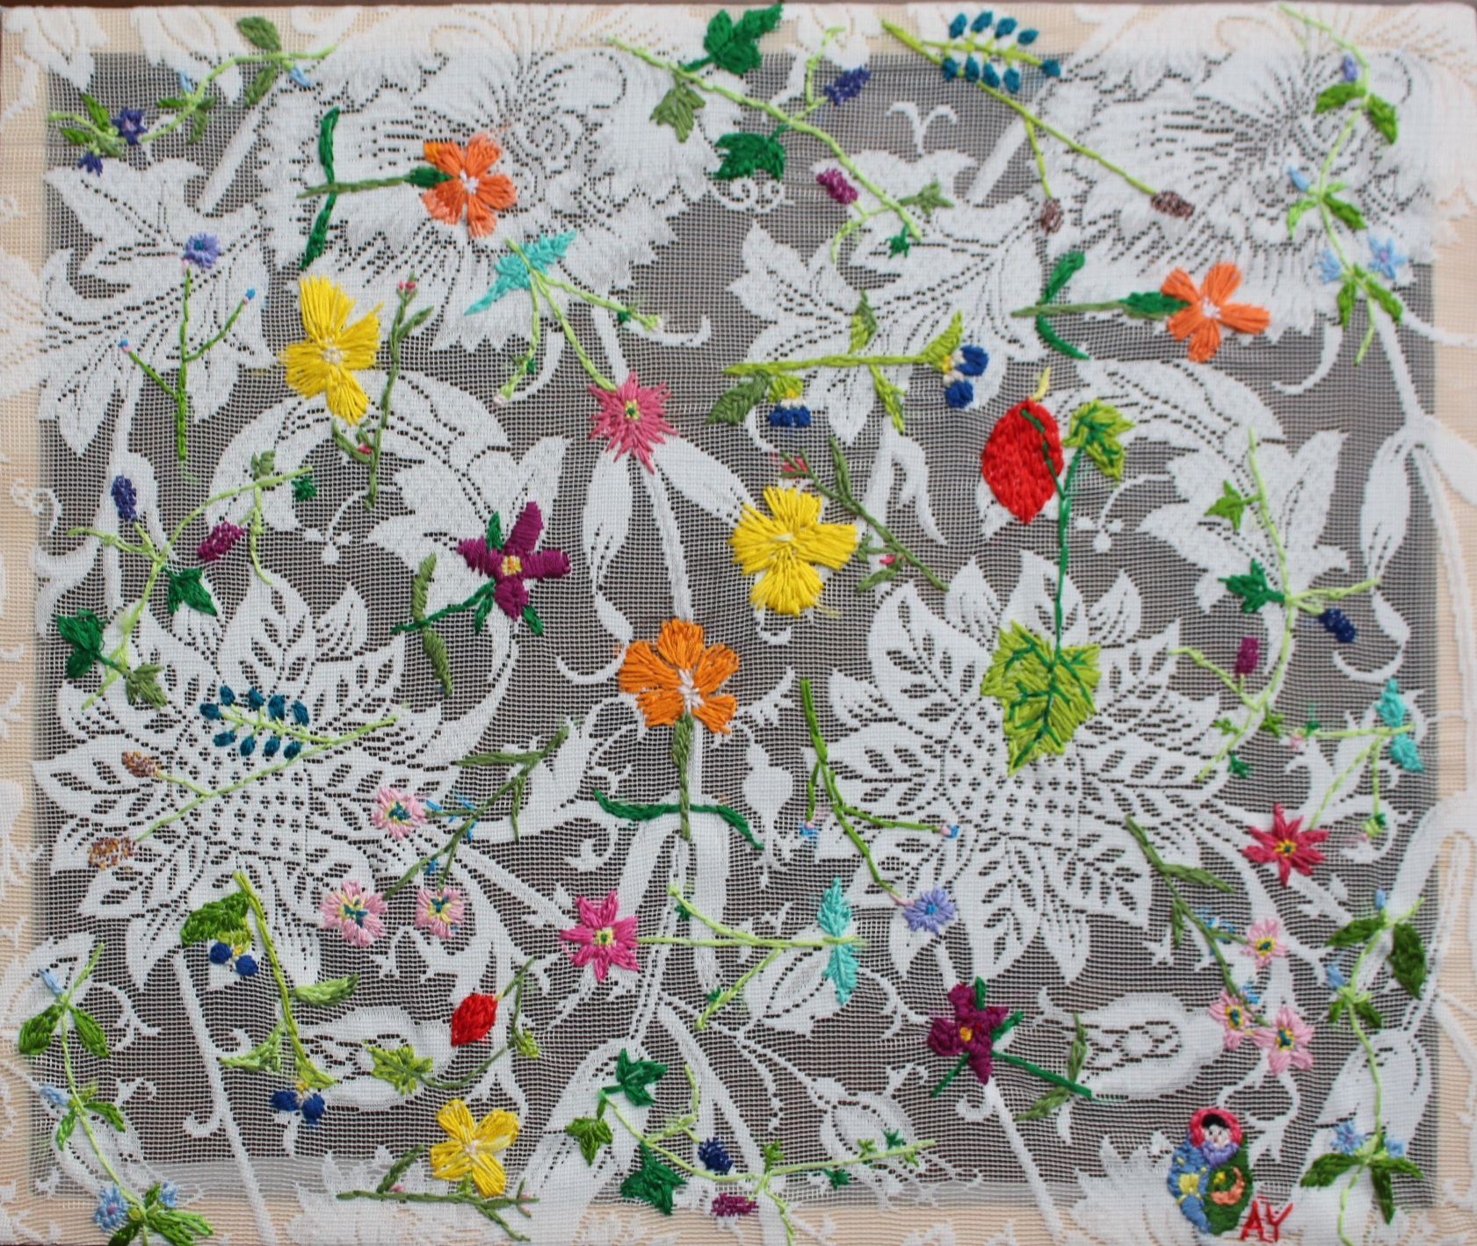
ハンガリーのカロチャ風の花々2018.11

Slide 21
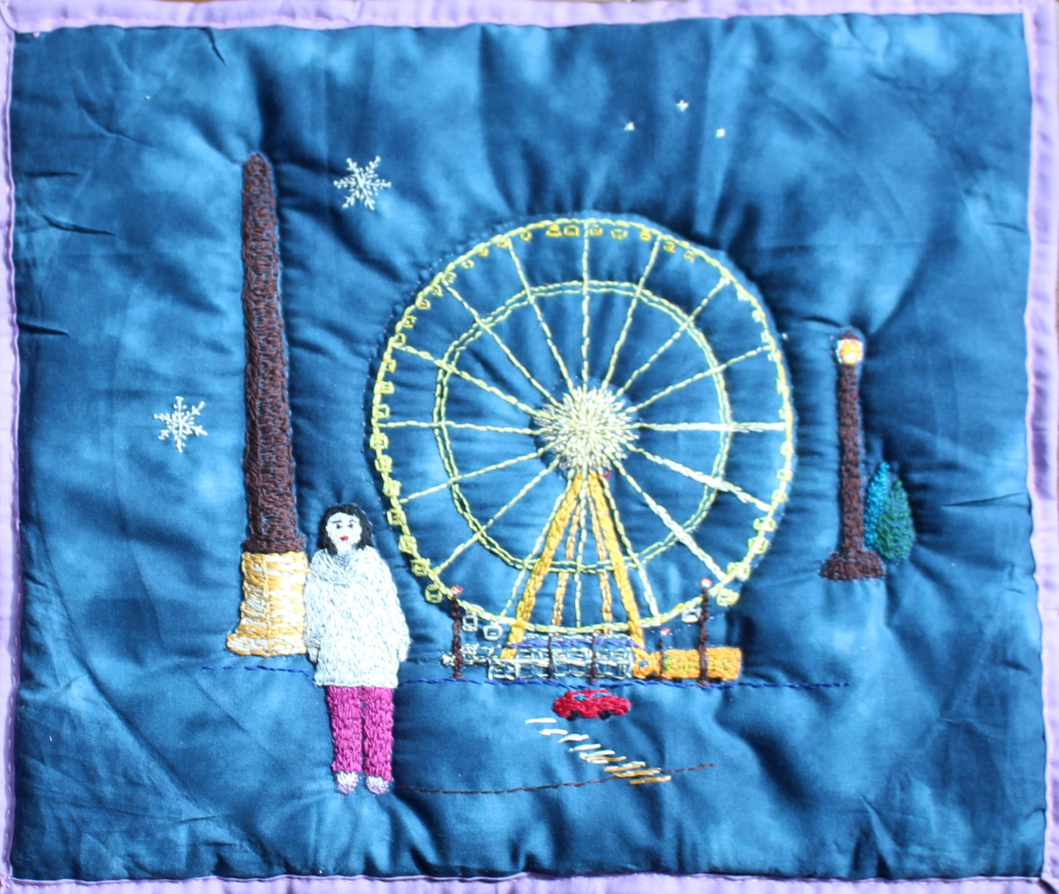
早暁のシャンゼリゼ大通り2018.4

Slide 22
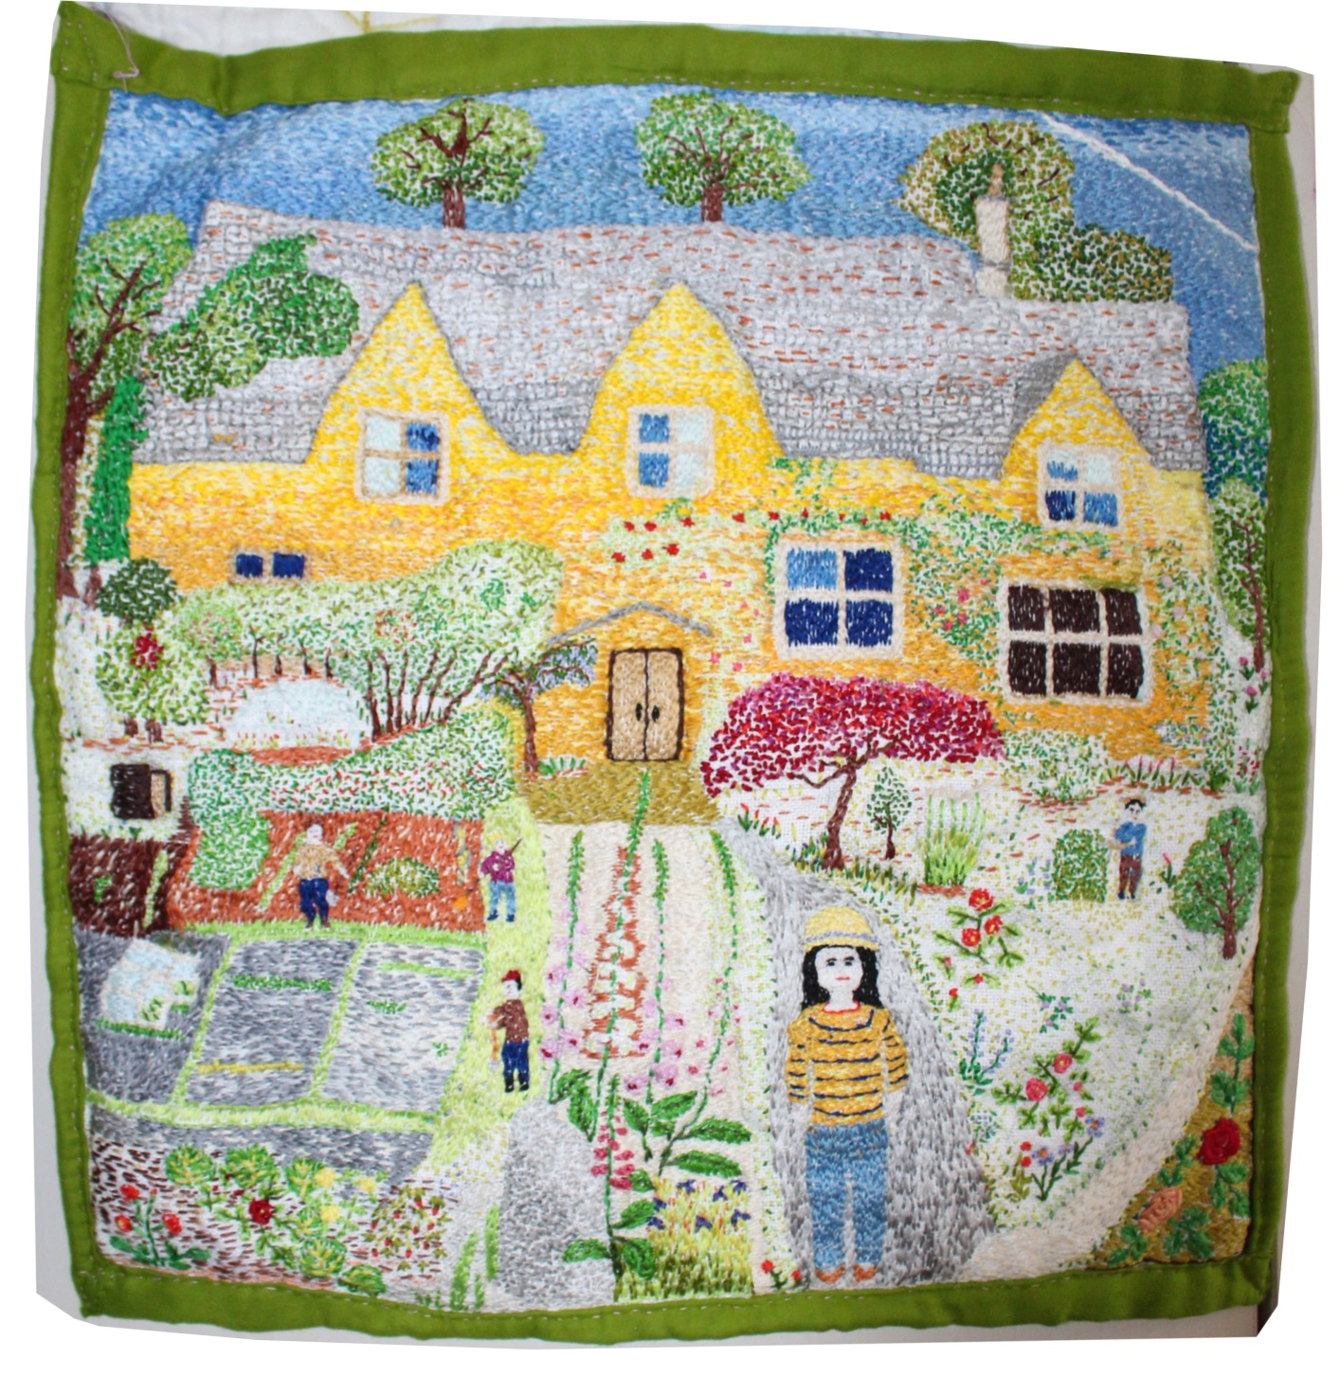
英国一美しいむらBibury 2018.1

Slide 23
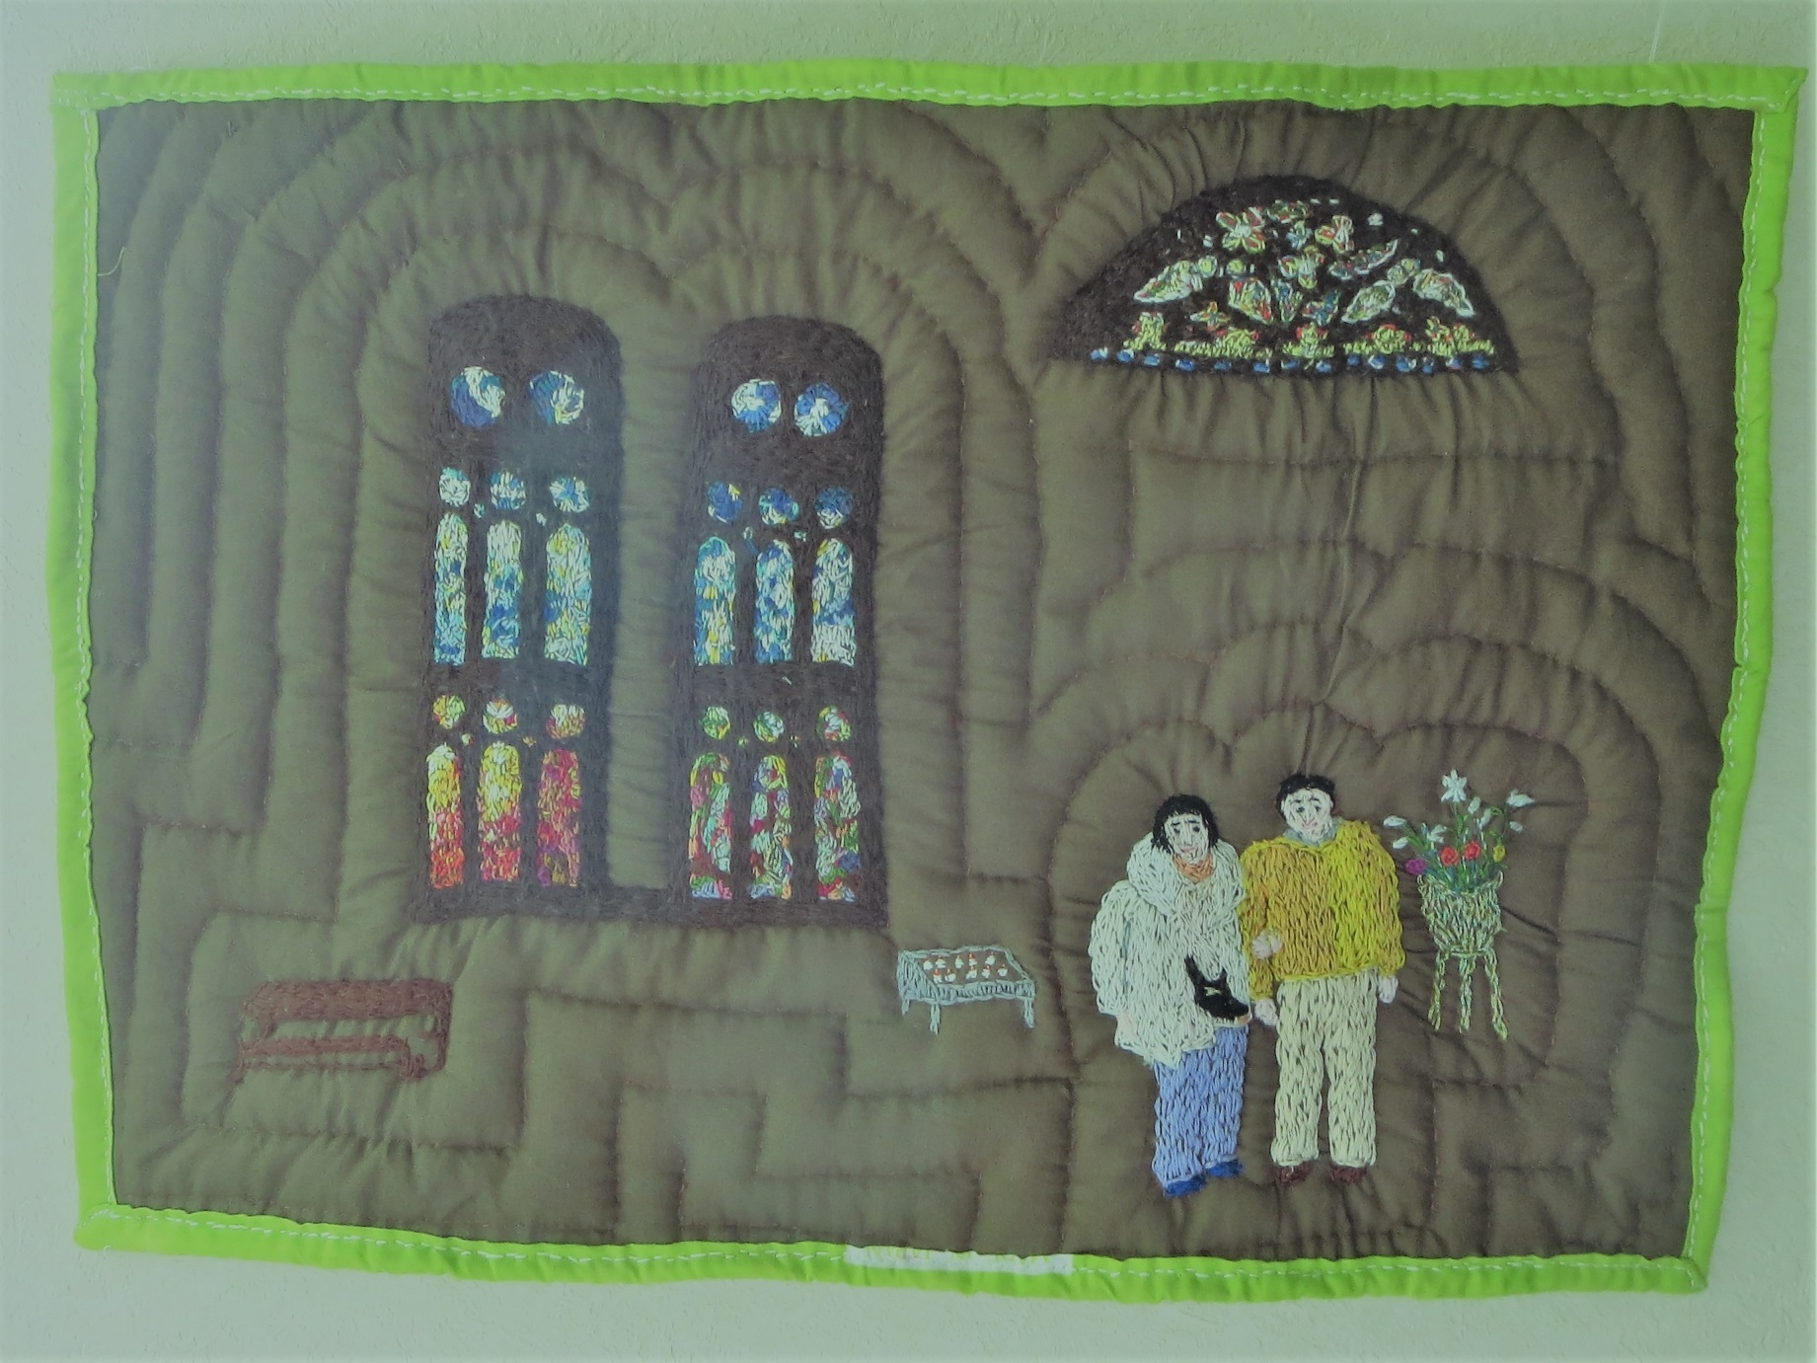
ステンドグラス、サグラダファミリアの印象 2017.7

Slide 24
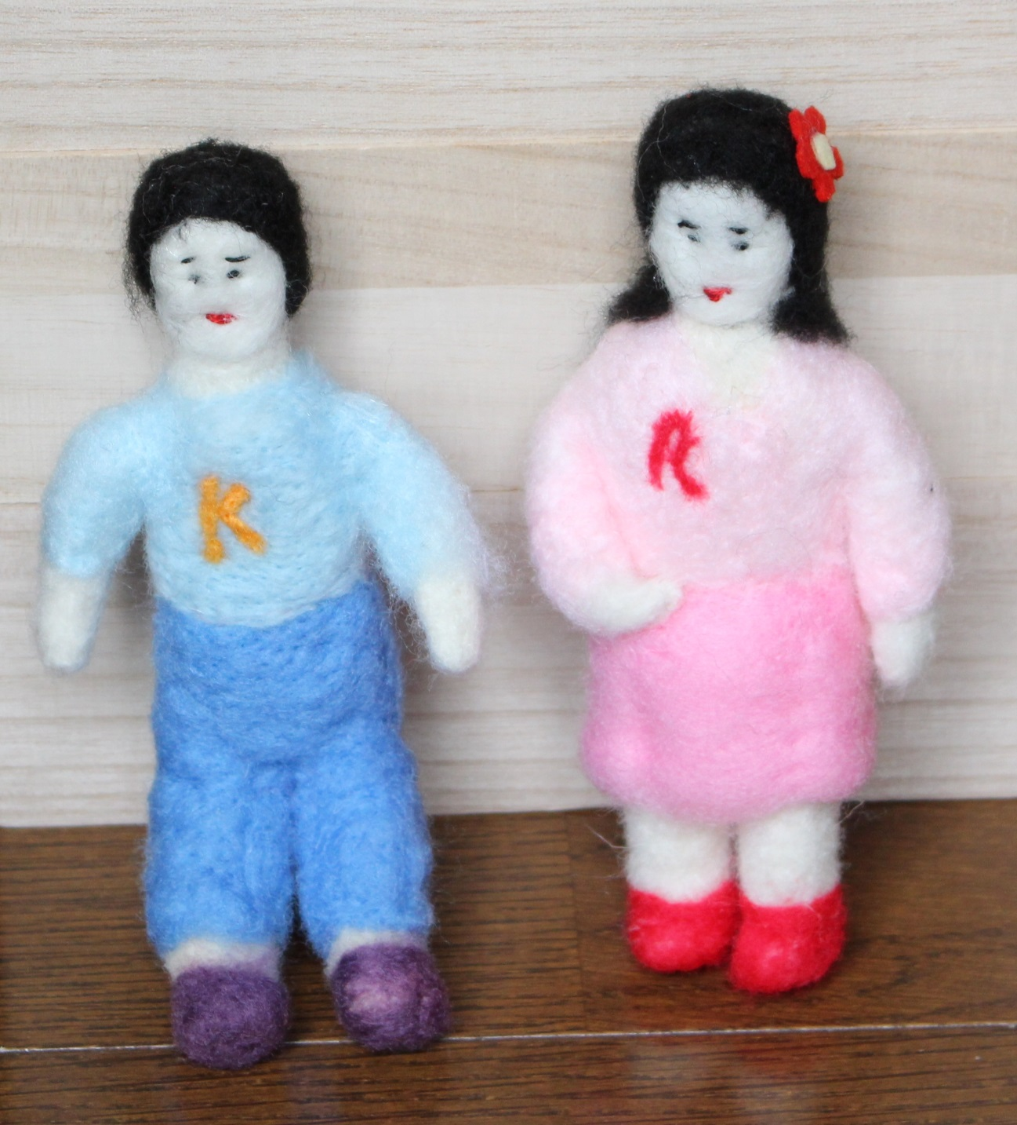
子供たち卒園2017.3

Slide 25
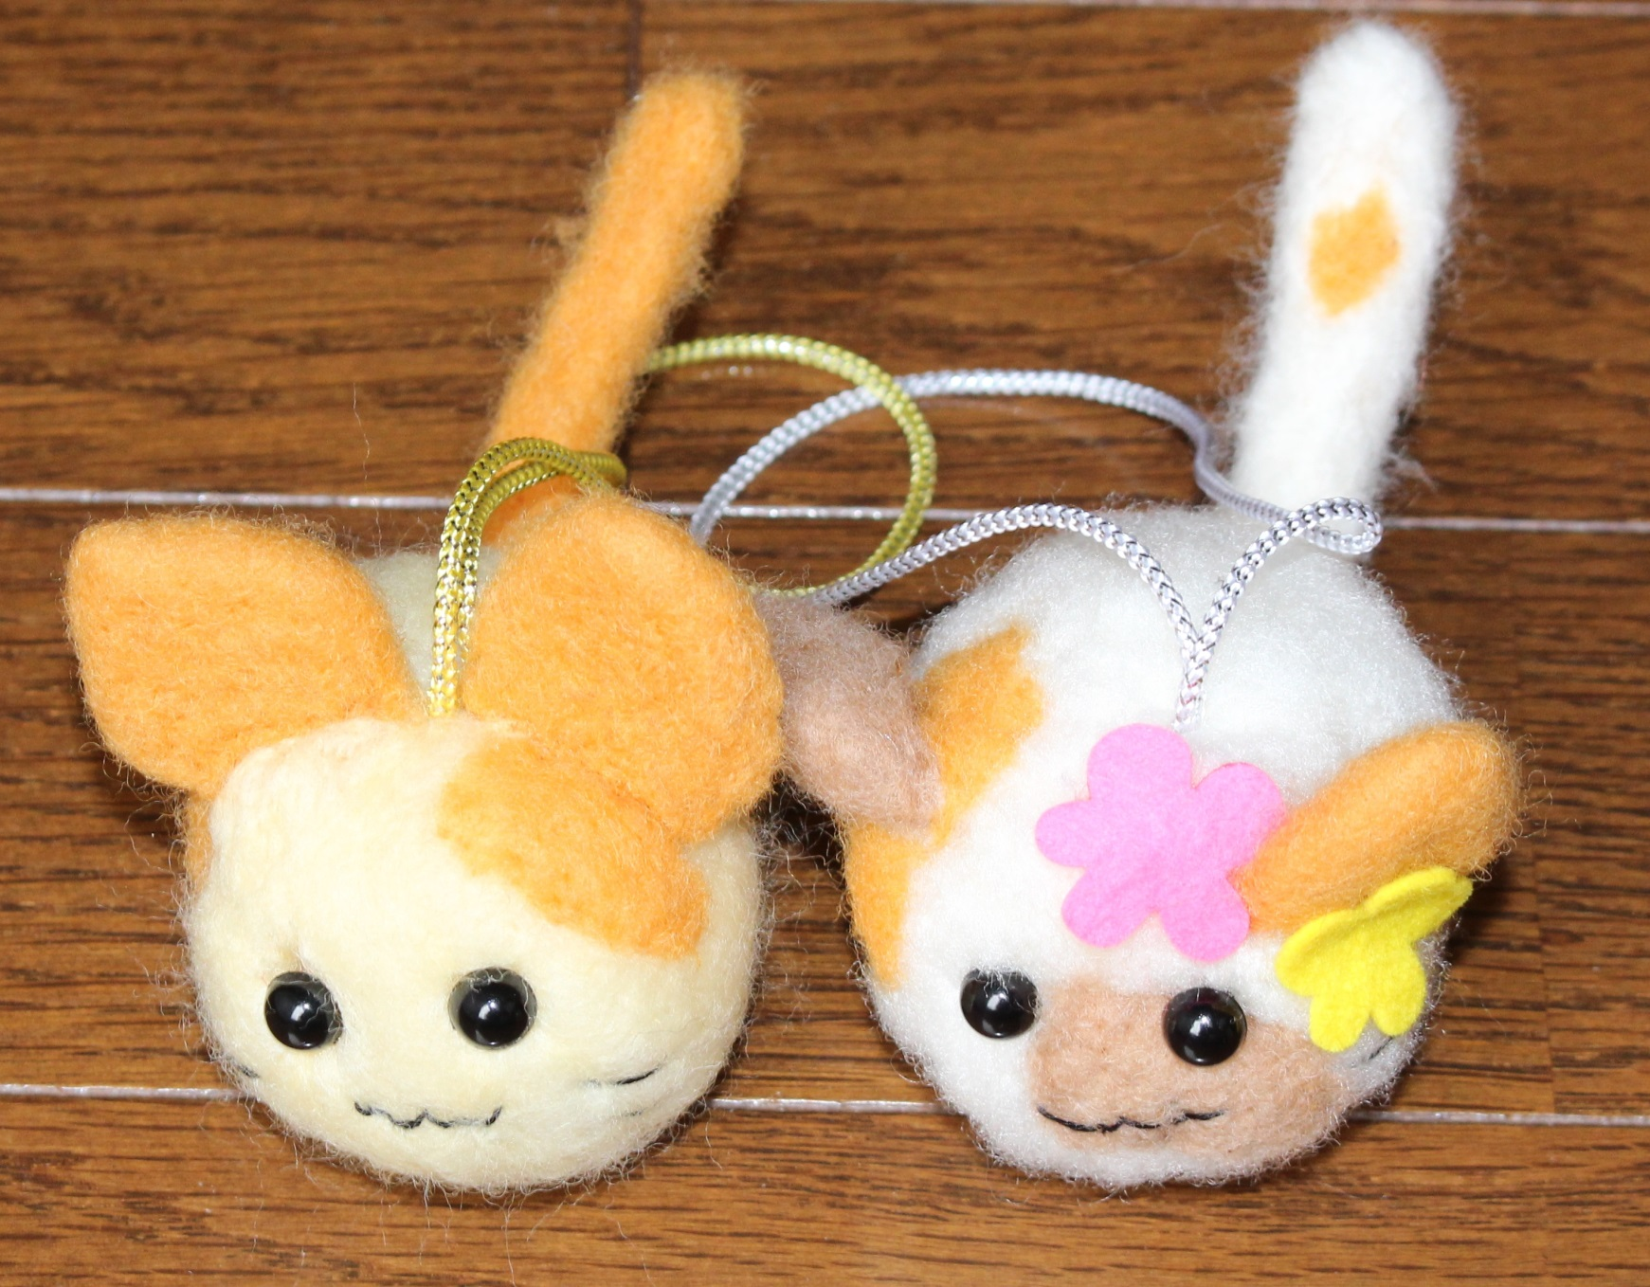
にゃんころ（習作）2017.3

Slide 26
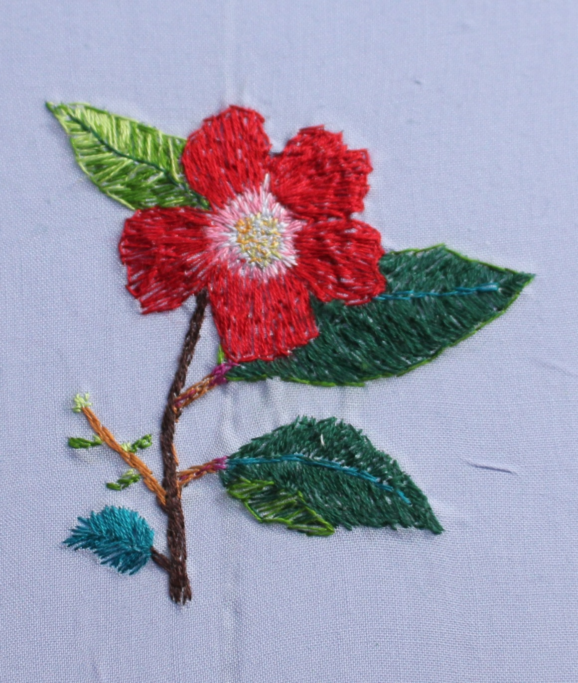
山茶花 2016.12.23

Slide 27
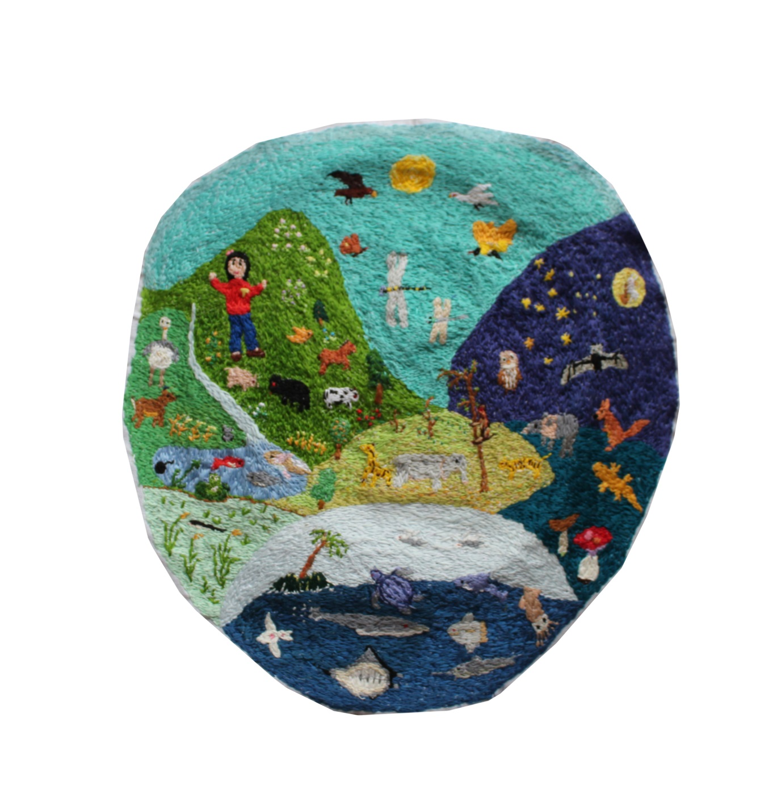
Biodiversity in Evolution 2016.12

Slide 28
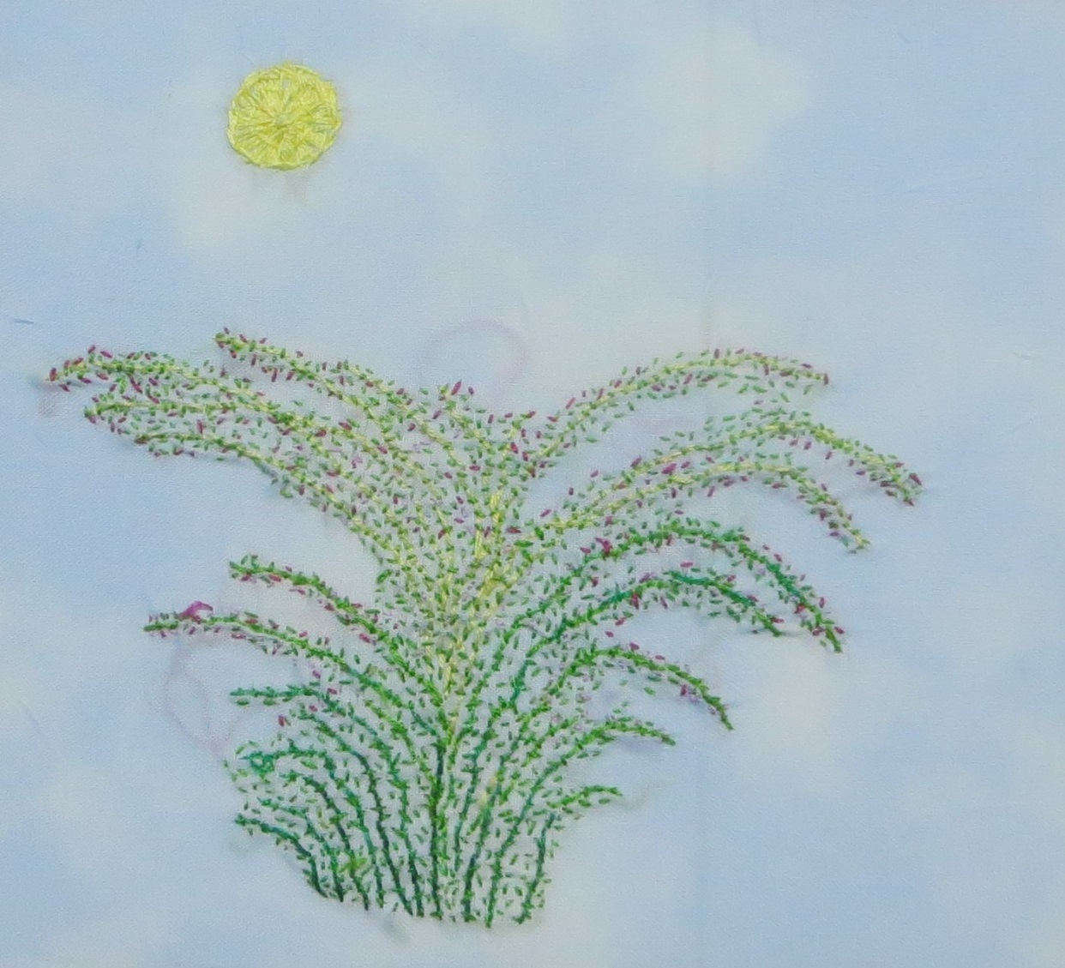
萩の月 2016-9-22

Slide 29
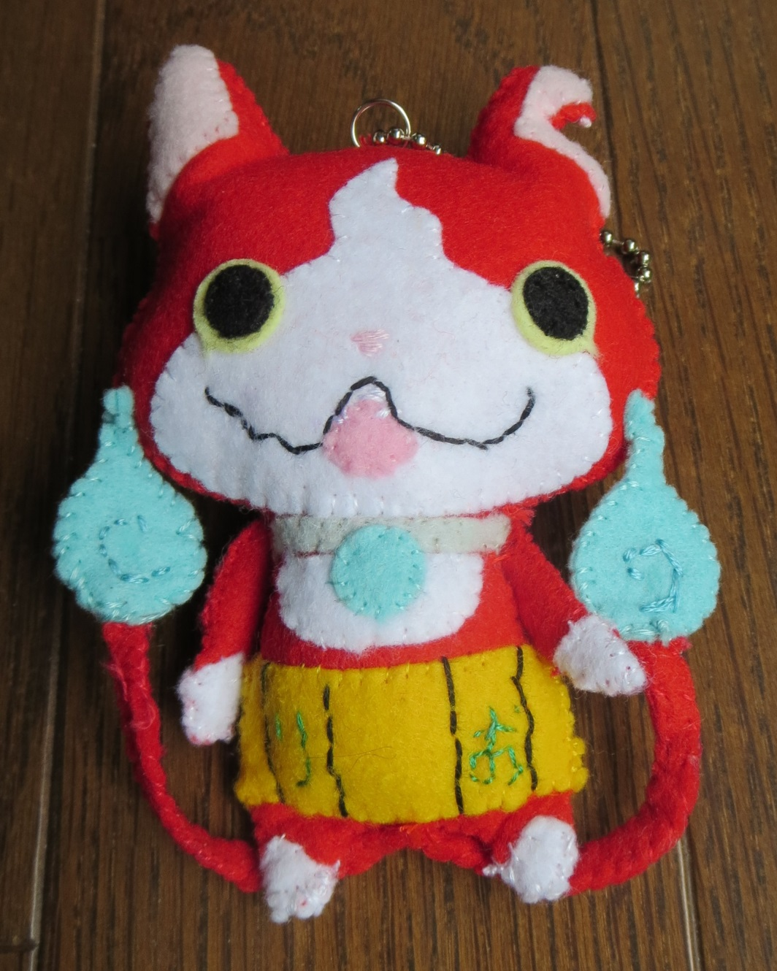
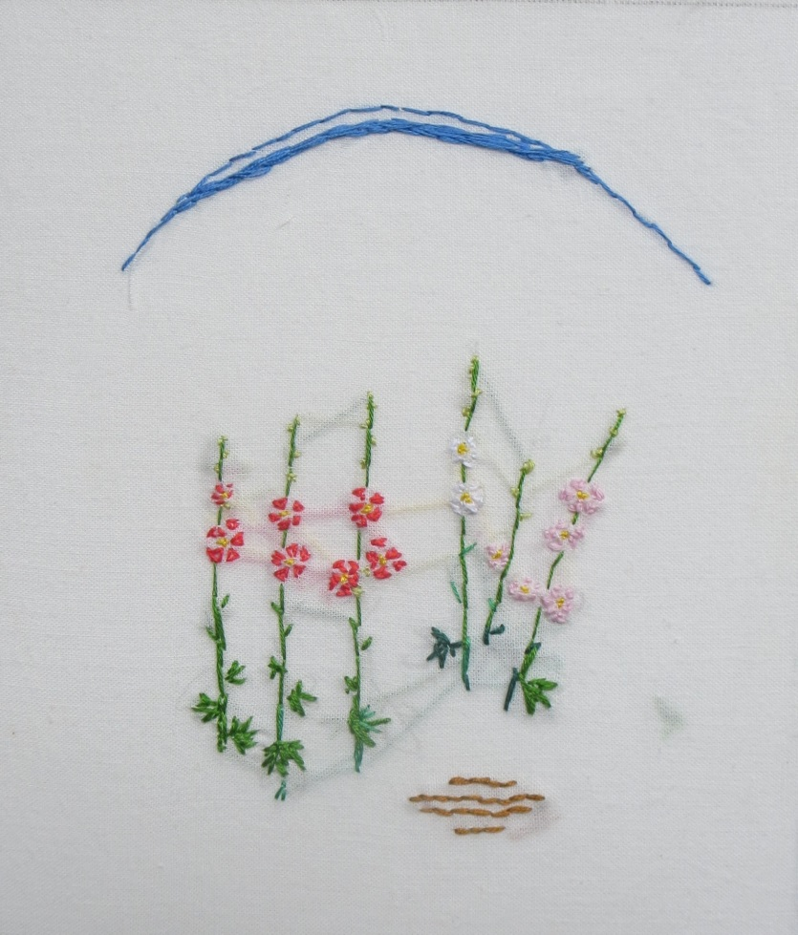
習作： マスコット
タチアオイ 2016.6

Slide 30
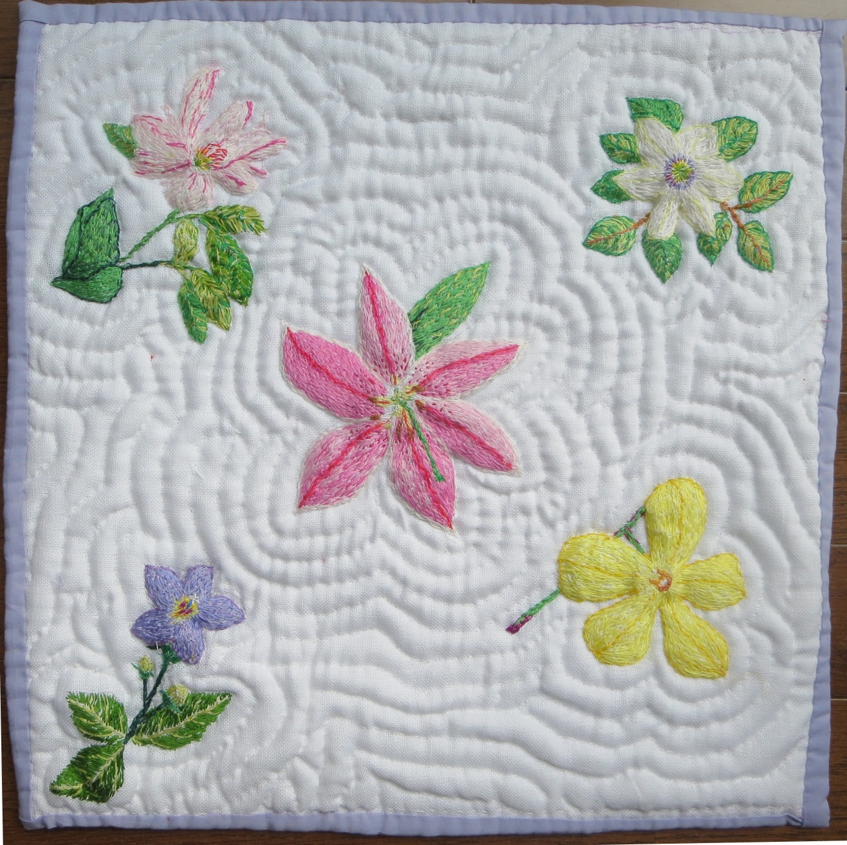
フランス刺繍のハワイアン風2016.6

Slide 31
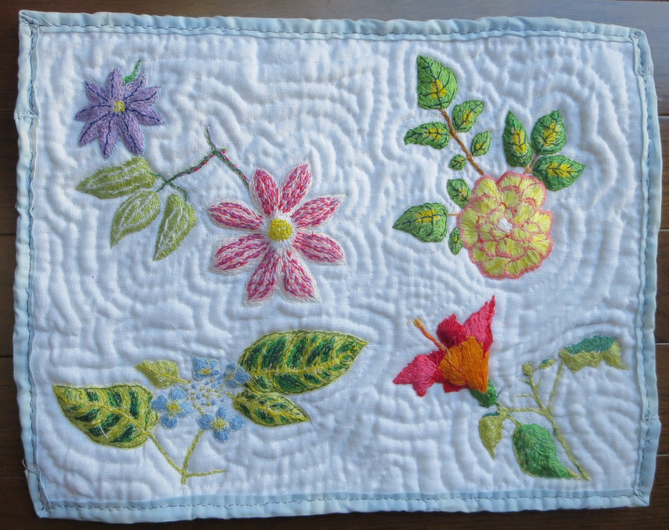
フランス刺繍のハワイアン風2016.5

Slide 32
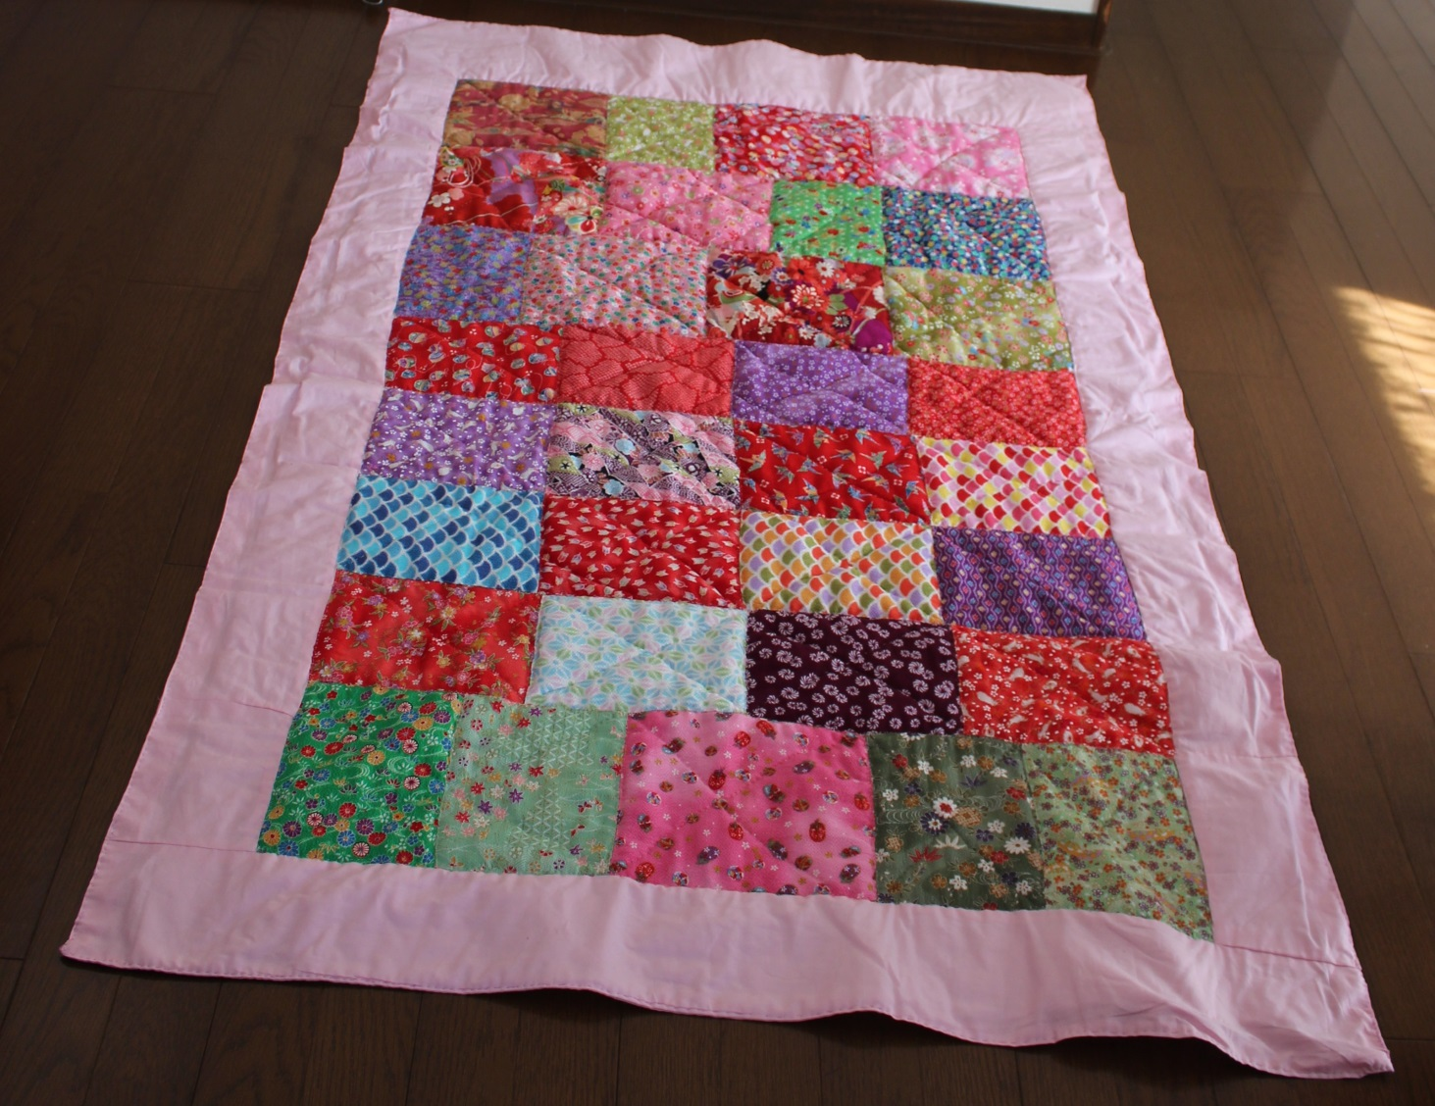
縮布パッチワークのベッドカバー 2016.2

Slide 33
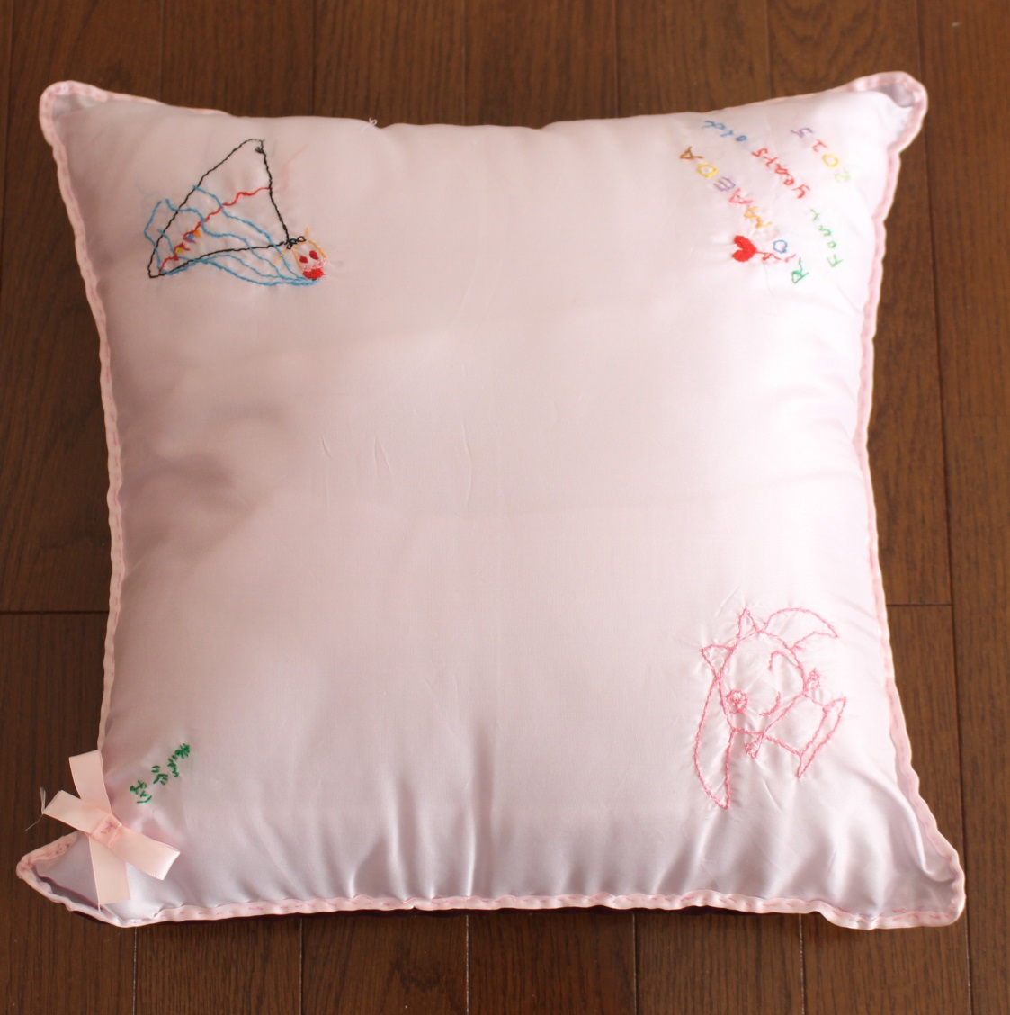
四歳児の絵のクッション 2016.2

Slide 34
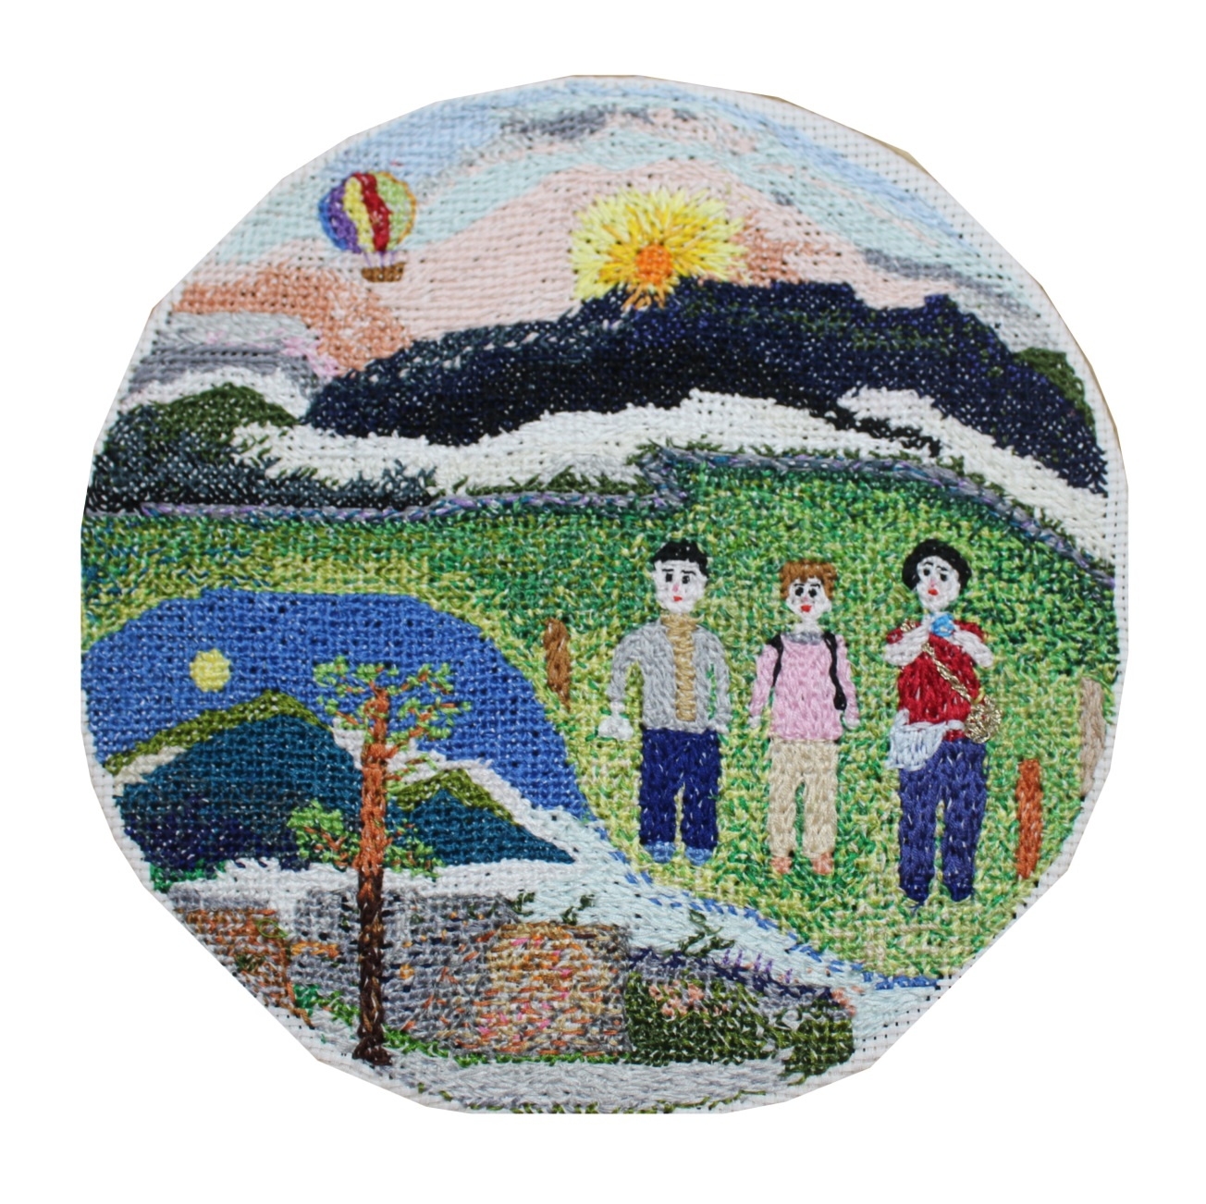
Super moon and sunrise over Takeda Fort, 2015.12
Hyogo, Japan

Slide 35
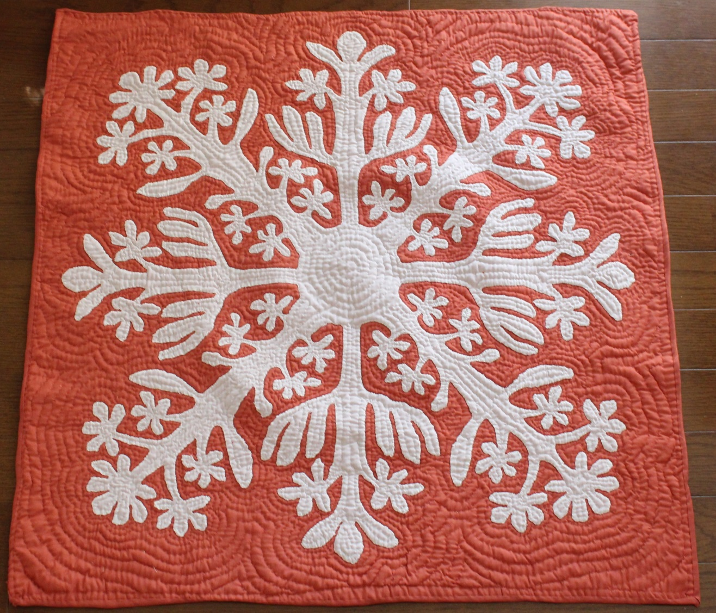
習作:ハワイアンキルトのタペストリー 2015.10

Slide 36
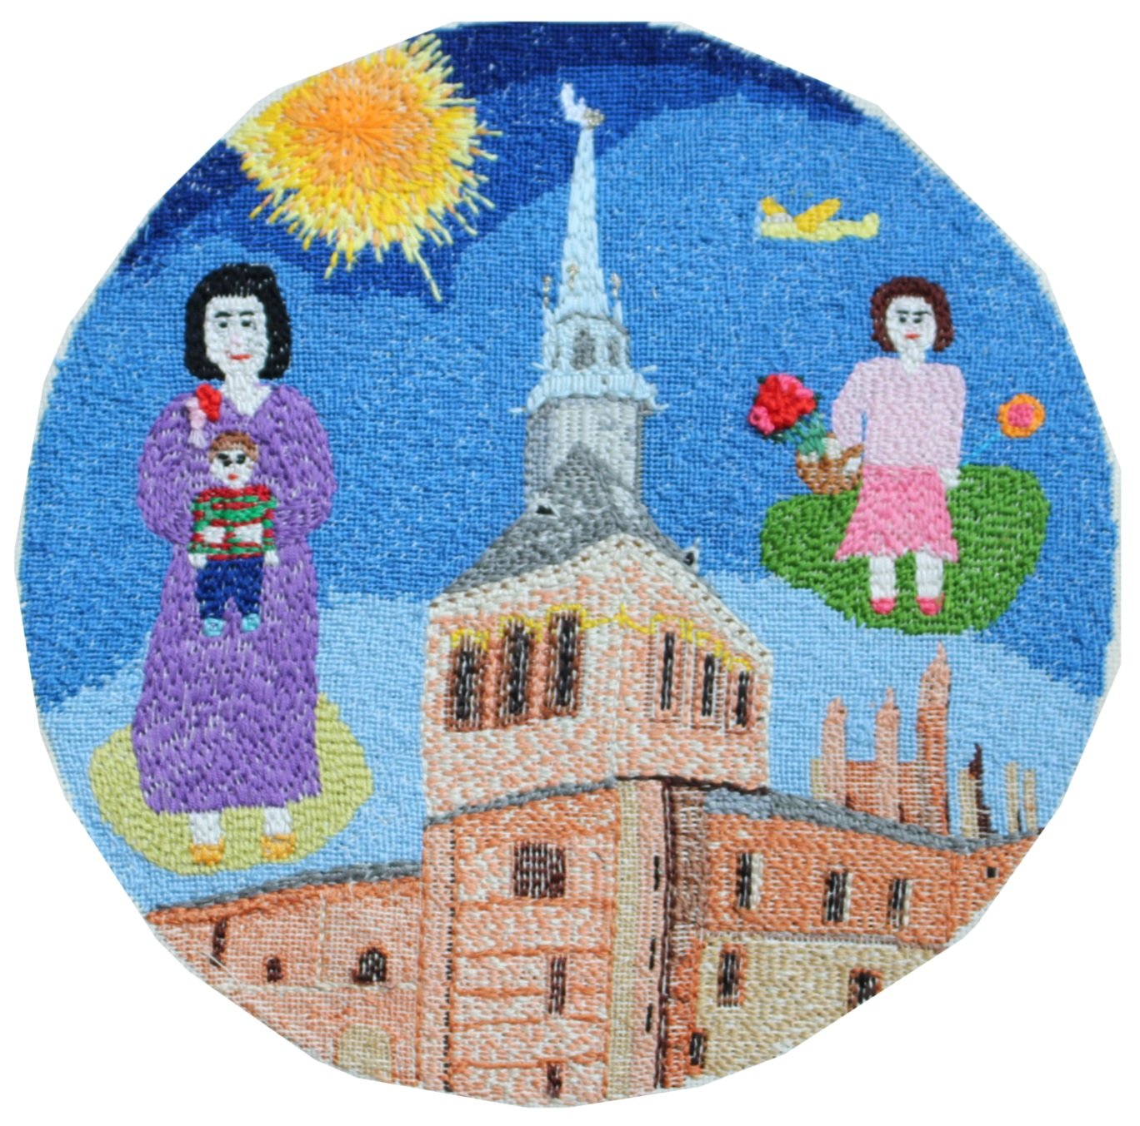
The Sky over Mont Saint-Michel 2015.8
Mont Saint-Michel, France

Slide 37
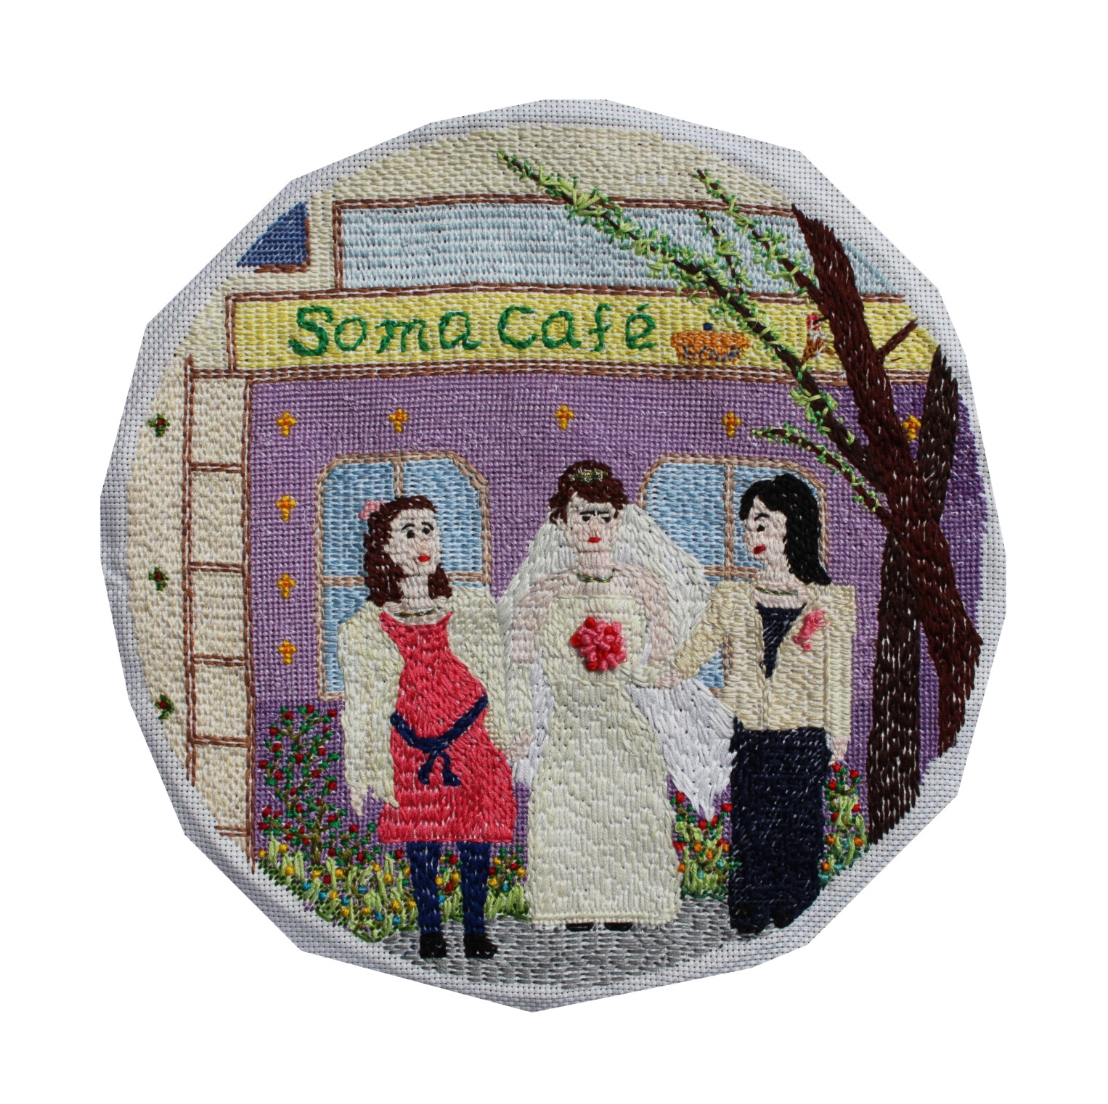
Wedding, 2015.4
Tokyo, Japan

Slide 38
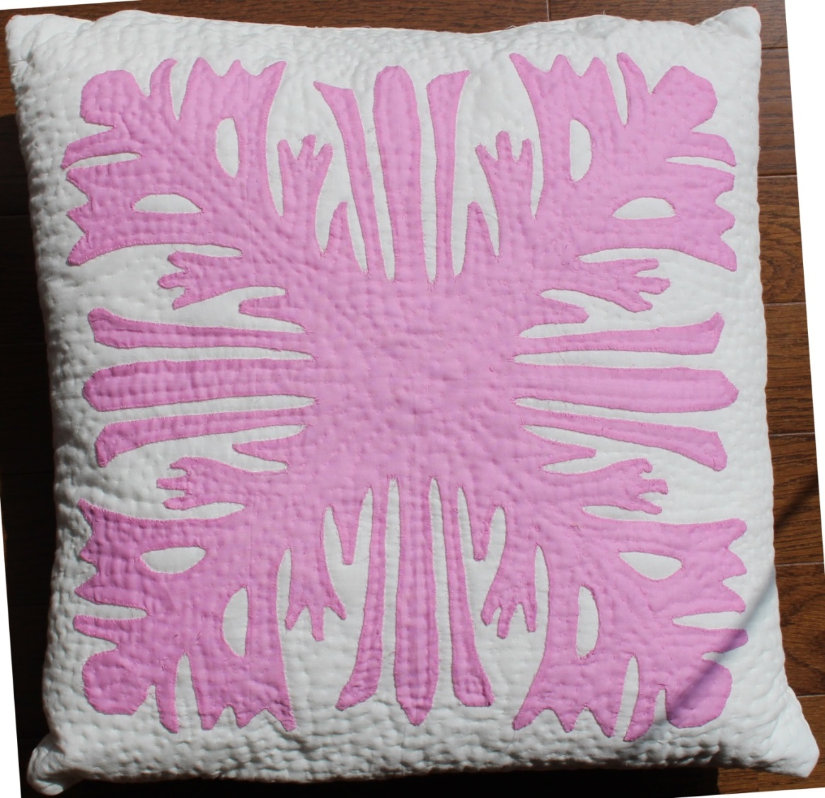
習作:ハワイアン・キルト 2015.4

Slide 39
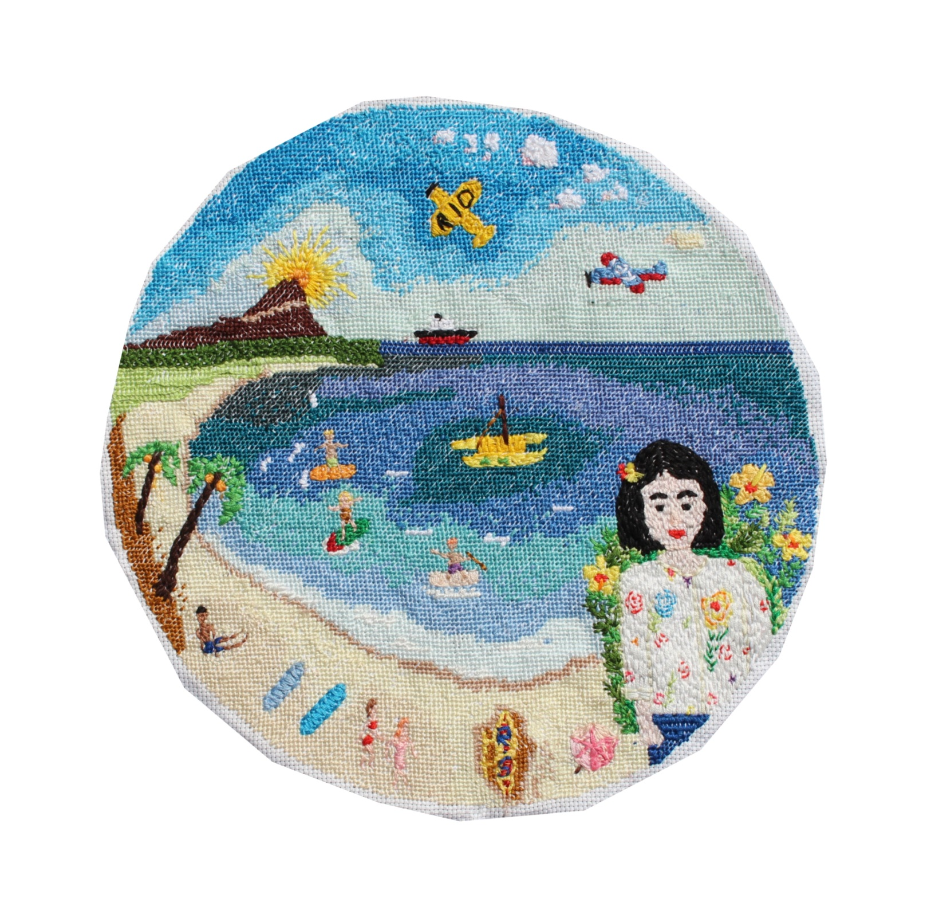
Fronts of the Earth 2015.3
Hawaii, USA

Slide 40
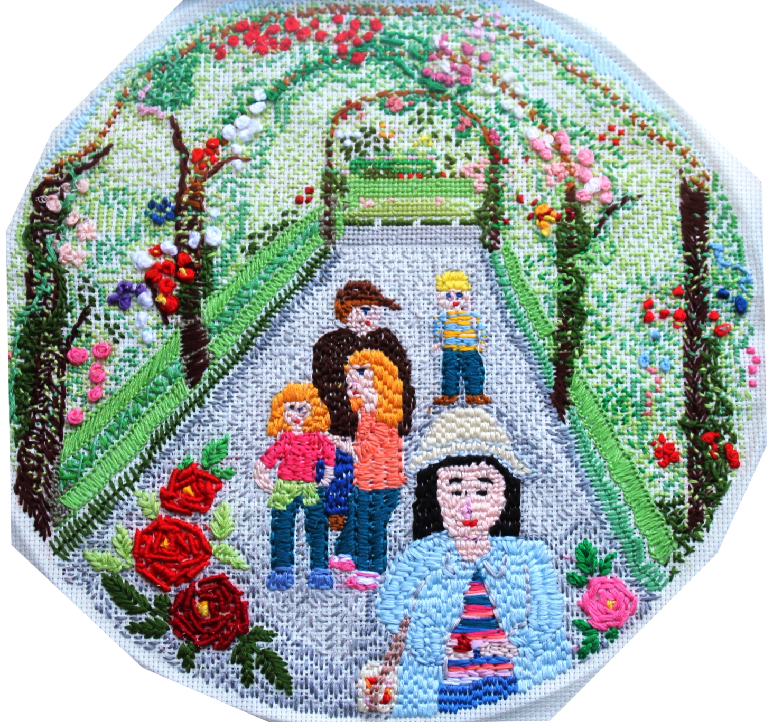
Rose garden, 2014.12
Vancouver, Canada

Slide 41



習作：植物と人々の博物館ワッペン、ブーゲンビリア、青花ケシ、ヒマワリ 2014～15
エプロンの一部

